Slide 1

Actualizar estado del estudiante
Instructivo
Consultor
Cargo
Mes, Año

Slide 2
01 | Overview
02 | Configuraciones
03 | Actualización de estatus del alumno
04 | Actualización de tipo de alumno
05 | Actualización de estatus del Plan de estudios
06 | Cambio de programa académico
07 | Dos carreras
08 | Resumen
Actualizar estado del estudiante

Slide 3
Overview
Actualizar estado del estudiante

Slide 4

Overview: Mapa de capacidades
Actualizar estado del estudiante

Slide 5
Overview: Procedimientos del Proceso Gestionar Estudiantes
Actualizar estado del estudiante
Actualizar estado del estudiante
Actualizar características del estudiante
Asignar o actualizar retenciones a estudiantes

Slide 6
Overview: Actualizar estado del estudiante
Actualizar estado del estudiante
El proceso como propósito actualización del estado del alumno de:
  Forma general: en la primera pestaña de SGASTDN, afectando todos los programas vinculados al estudiante.
  Por programa: Se actualizan los datos vinculados al plan de estudios o al programa, dónde se puede indicar que está inactivo, egresado, graduado, activo.
  Banner permite hacer el cambio de estado sin perder la historia del alumno.
  La institución debe realizar los cambios de estado en páginas administrativas.
  Se puede realizar el cambio de estado en el mismo periodo o en un periodo posterior.

Slide 7
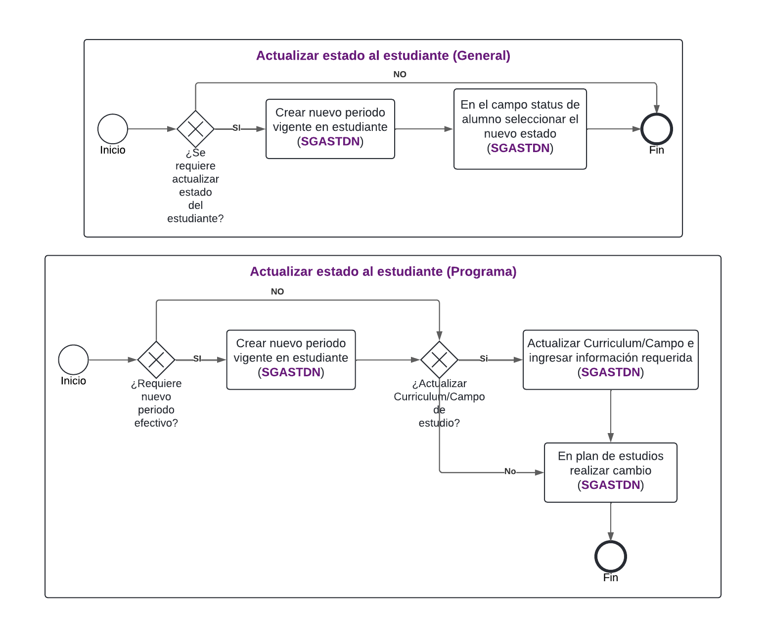
Overview: Actualizar estado del estudiante
Actualizar estado del estudiante

Slide 8

Overview: Región donde aplica
Actualizar estado del estudiante
Todo LAC

Slide 9
Configuraciones
Actualizar estado del estudiante

Slide 10
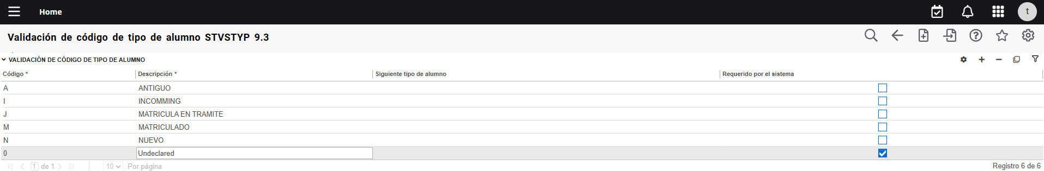
Configuraciones: Tipo de estudiante
Actualizar estado del estudiante
En STVSTYP están definidos los tipos de alumno

Slide 11
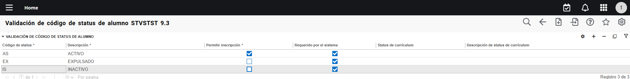
Configuraciones: Estatus del estudiante
Actualizar estado del estudiante
En STVSTST están definidos los estatus de estudiante

Slide 12
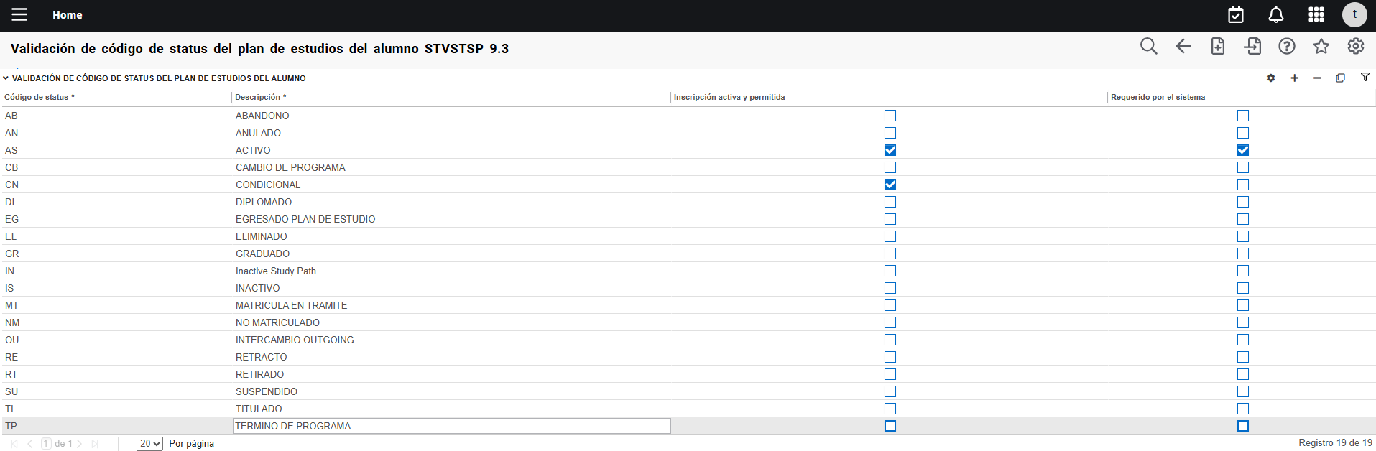
Configuraciones: Estatus del Plan de estudios
Actualizar estado del estudiante
En STVSTSP están configurados los estatus de plan de estudios

Slide 13
Actualización de estatus del alumno
Actualizar estado del estudiante
Afecta al estudiante de manera general y se utiliza cuando el estudiante no tiene carga académica

Slide 14
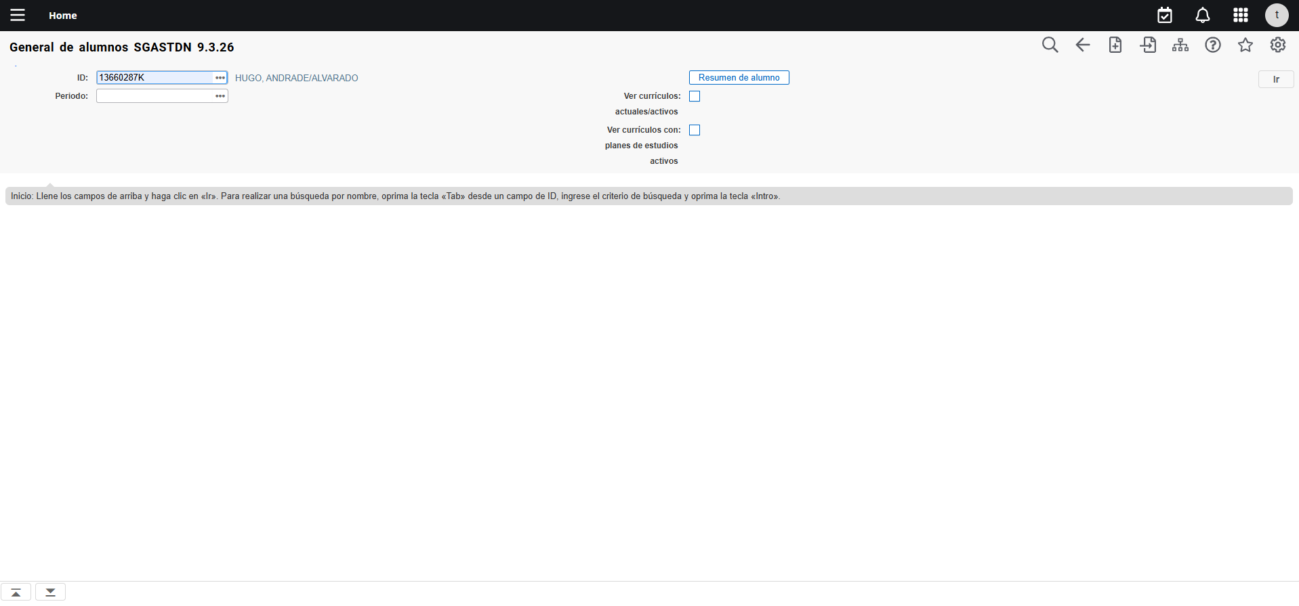
Actualización del estatus del alumno en el mismo período: SGASTDN
Actualizar estado del estudiante
1
3
2
ID: código identificador del alumno del alumno al que desea realizar la actualización..
Periodo en el cual se desea hacer la actualización. Si no se ingresa período, el sistema tomará por defecto el último período para el cual el estudiante tiene un registro en la página.
Hacer clic en el botón Ir.

Slide 15
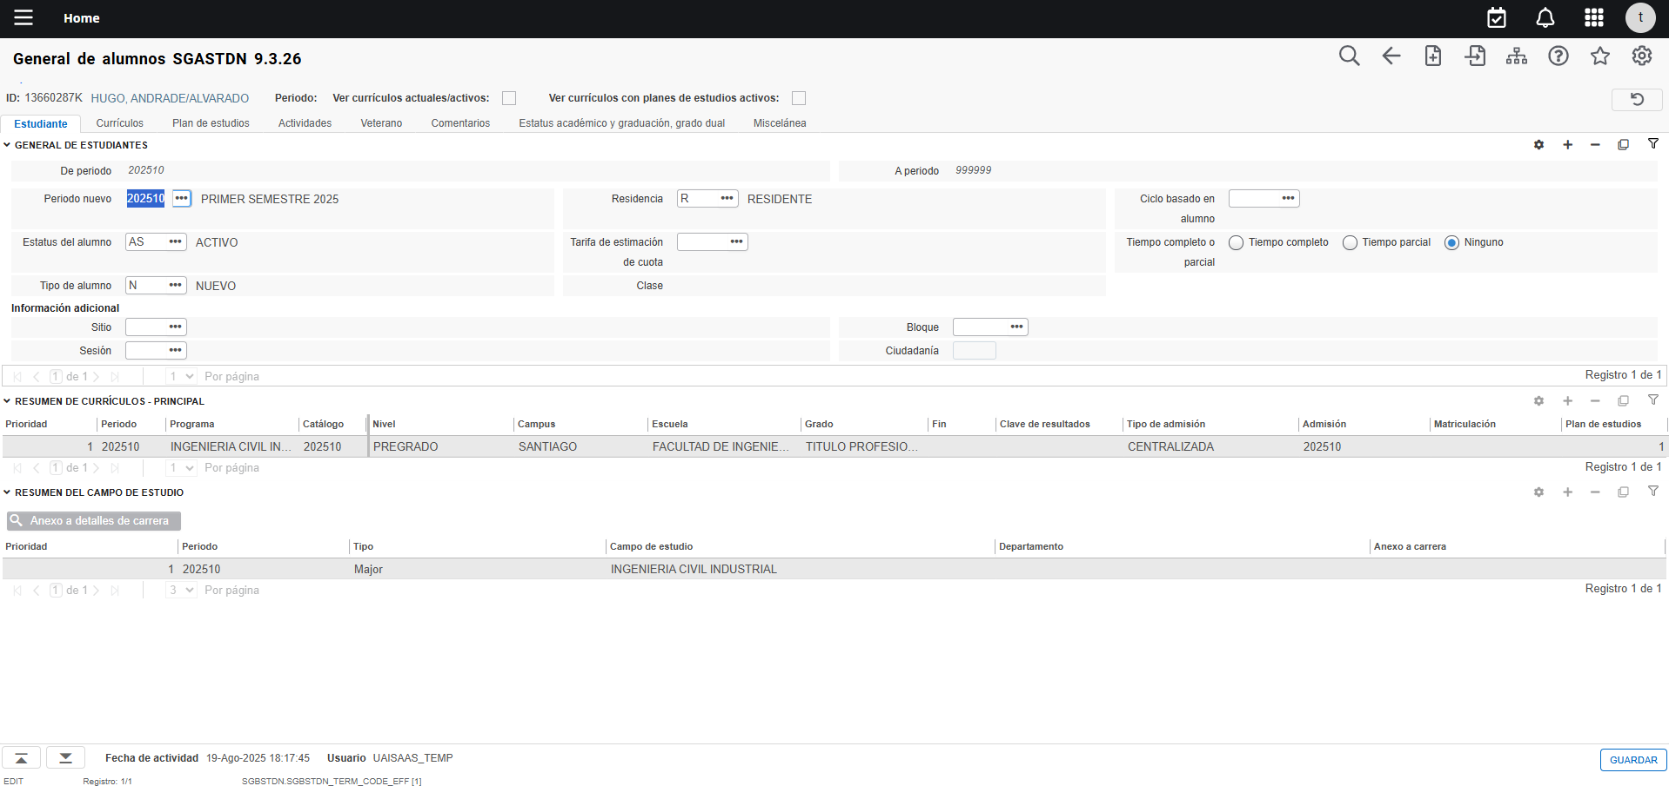
Actualización del estatus del alumno en el mismo período: SGASTDN
Actualizar estado del estudiante
4
En la pestaña de estudiante:
Seleccionar o digitar el nuevo código de estado
Hacer clic en el botón Guardar
5

Slide 16
Actualización del estatus del alumno en un período posterior: SGASTDN
Actualizar estado del estudiante
1
3
2
ID: código identificador del alumno del alumno al que desea realizar la actualización.
Periodo en el cual se desea hacer la actualización. Si no se ingresa período, el sistema tomará por defecto el último período para el cual el estudiante tiene un registro en la página.
Hacer clic en el botón Ir.

Slide 17
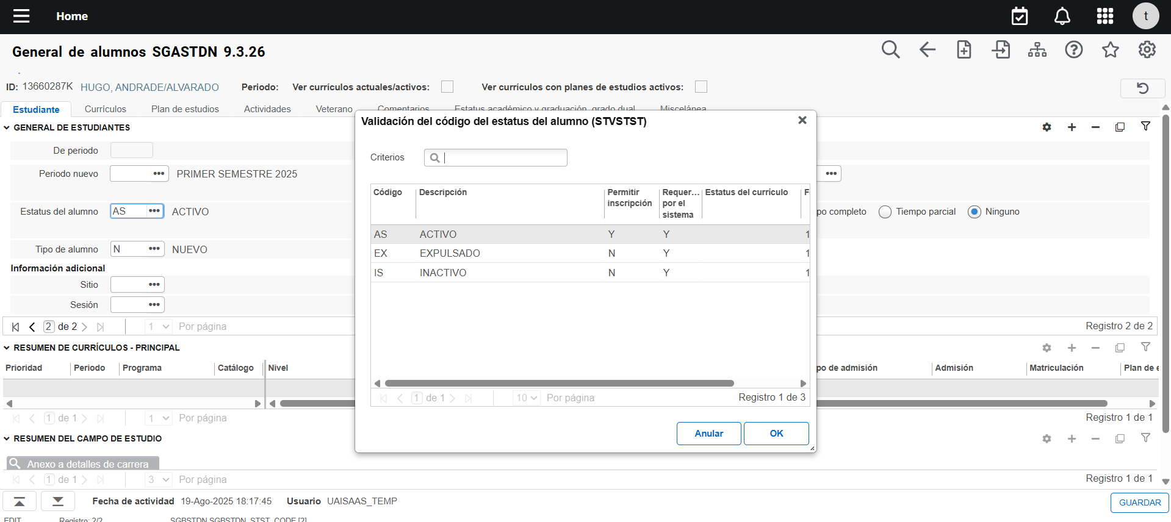
Actualización del estatus del alumno en un período posterior
Actualizar estado del estudiante
4
5
6
En la pestaña de estudiante:
Hacer clic sobre el botón Copiar
Seleccionar o digitar período para el cual actualizará el estatus del alumno
Seleccionar o digitar el nuevo código de estado
Hacer clic en el botón Guardar
7

Slide 18
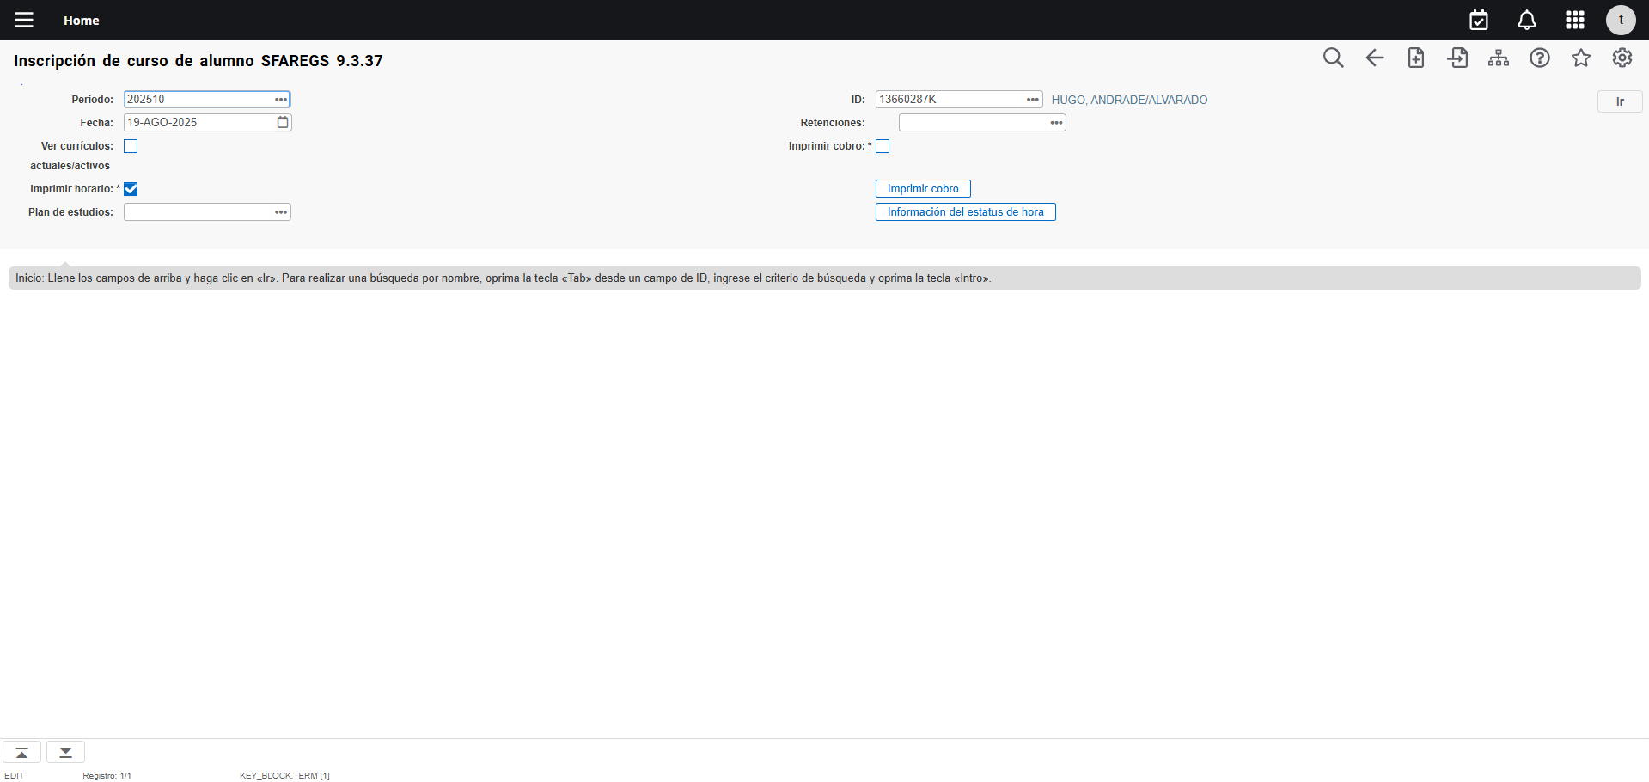
Actualización del estatus del alumno en un período en el que tiene registro de inscripción: SFAREGS
Actualizar estado del estudiante
1
2
3
Periodo en el cual se desea hacer la actualización
ID: código identificador del alumno del alumno al que desea realizar la actualización. Si el sistema solicita información de retenciones, se debe insertar la contraseña configurada en SOATERM.
Hacer clic en el botón Ir.

Slide 19
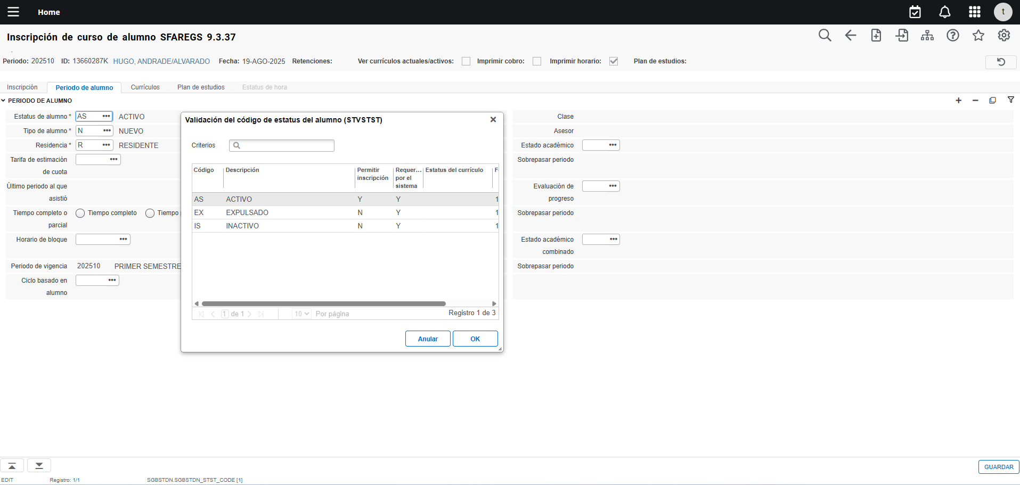
Actualización del estatus alumno en un período en el que tiene registro de inscripción
Actualizar estado del estudiante
4
5
Hacer clic sobre la pestaña Período de alumno
Seleccionar o digitar el nuevo código de estado
Hacer clic en el botón Guardar
6

Slide 20
Actualización de tipo de alumno
Actualizar estado del estudiante
Afecta al estudiante de manera general

Slide 21
Actualización del tipo de alumno en el mismo período: SGASTDN
Actualizar estado del estudiante
1
3
2
ID: código identificador del alumno del alumno al que desea realizar la actualización.
Periodo en el cual se desea hacer la actualización. Si no se ingresa período, el sistema tomará por defecto el último período para el cual el estudiante tiene un registro en la página.
Hacer clic en el botón Ir.

Slide 22
Actualización del tipo de alumno en el mismo período: SGASTDN
Actualizar estado del estudiante
4
En la pestaña de estudiante:
Seleccionar o digitar el nuevo código de tipo de alumno
Hacer clic en el botón Guardar
5

Slide 23
Actualización del tipo de alumno en un período posterior: SGASTDN
Actualizar estado del estudiante
1
3
2
ID: código identificador del alumno del alumno al que desea realizar la actualización.
Periodo en el cual se desea hacer la actualización. Si no se ingresa período, el sistema tomará por defecto el último período para el cual el estudiante tiene un registro en la página.
Hacer clic en el botón Ir.

Slide 24
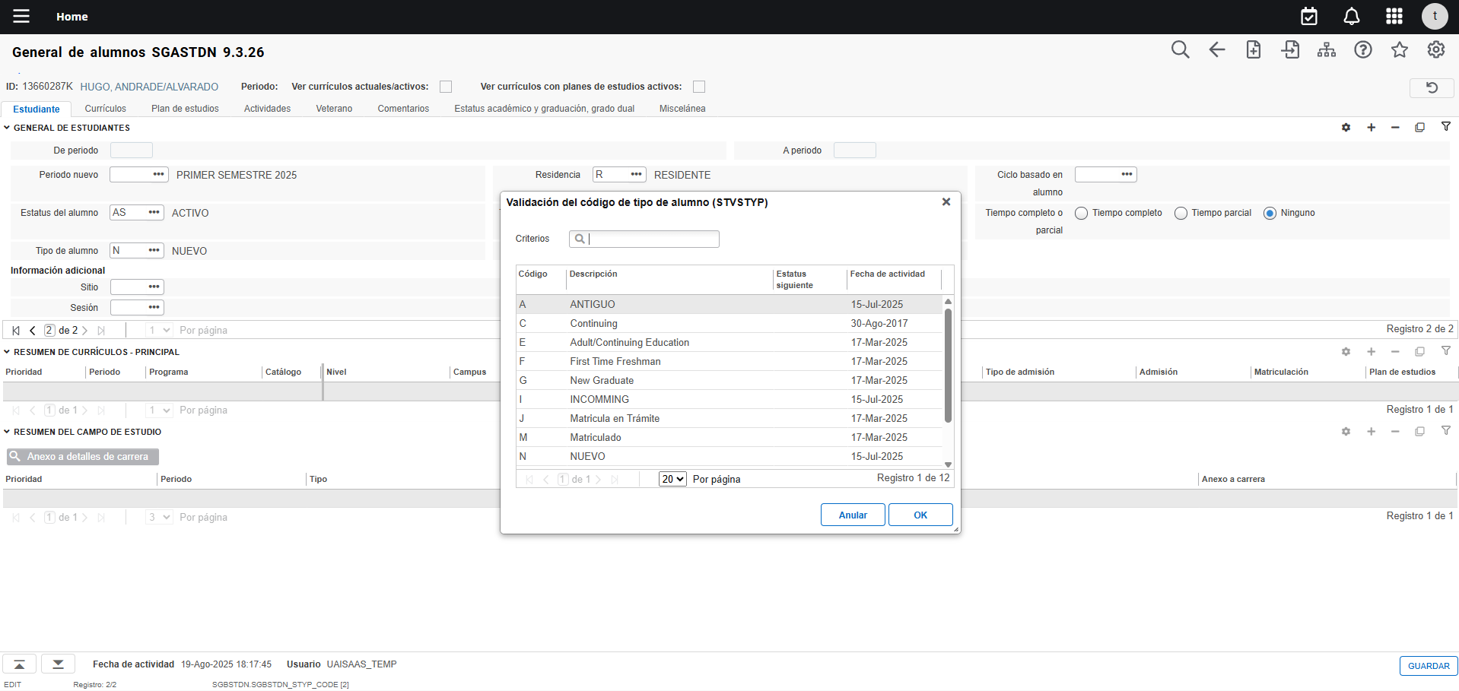
Actualización del tipo de alumno en un período posterior: SGASTDN
Actualizar estado del estudiante
4
5
6
En la pestaña de estudiante:
Hacer clic sobre el botón Copiar
Seleccionar o digitar período para el cual actualizará el tipo de alumno
Seleccionar o digitar el nuevo código de tipo de alumno
Hacer clic en el botón Guardar
7

Slide 25
Actualización del tipo de alumno en un período en el que tiene registro de inscripción: SFAREGS
Actualizar estado del estudiante
1
2
3
Periodo en el cual se desea hacer la actualización
ID: código identificador del alumno del alumno al que desea realizar la actualización.
Hacer clic en el botón Ir.

Slide 26
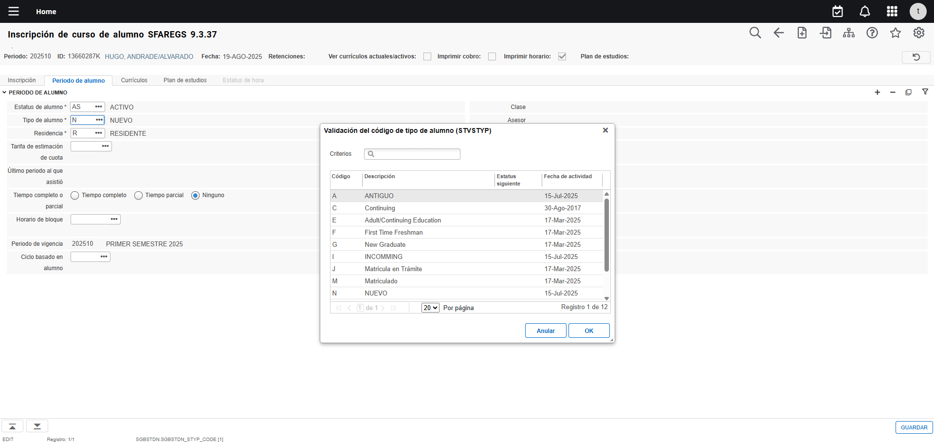
Actualización del tipo de alumno en un período en el que tiene registro de inscripción
Actualizar estado del estudiante
4
5
Hacer clic sobre la pestaña Período de alumno
Seleccionar o digitar el nuevo código de tipo de alumno
Hacer clic en el botón Guardar
6

Slide 27
Actualización de estatus del plan de estudios
Actualizar estado del estudiante
Afecta al estudiante en un programa específico

Slide 28
Actualización del estatus del plan de estudios en el mismo período: SGASTDN
Actualizar estado del estudiante
1
3
2
ID: código identificador del alumno del alumno al que desea realizar la actualización.
Periodo en el cual se desea hacer la actualización. Si no se ingresa período, el sistema tomará por defecto el último período para el cual el estudiante tiene un registro en la página.
Hacer clic en el botón Ir.

Slide 29
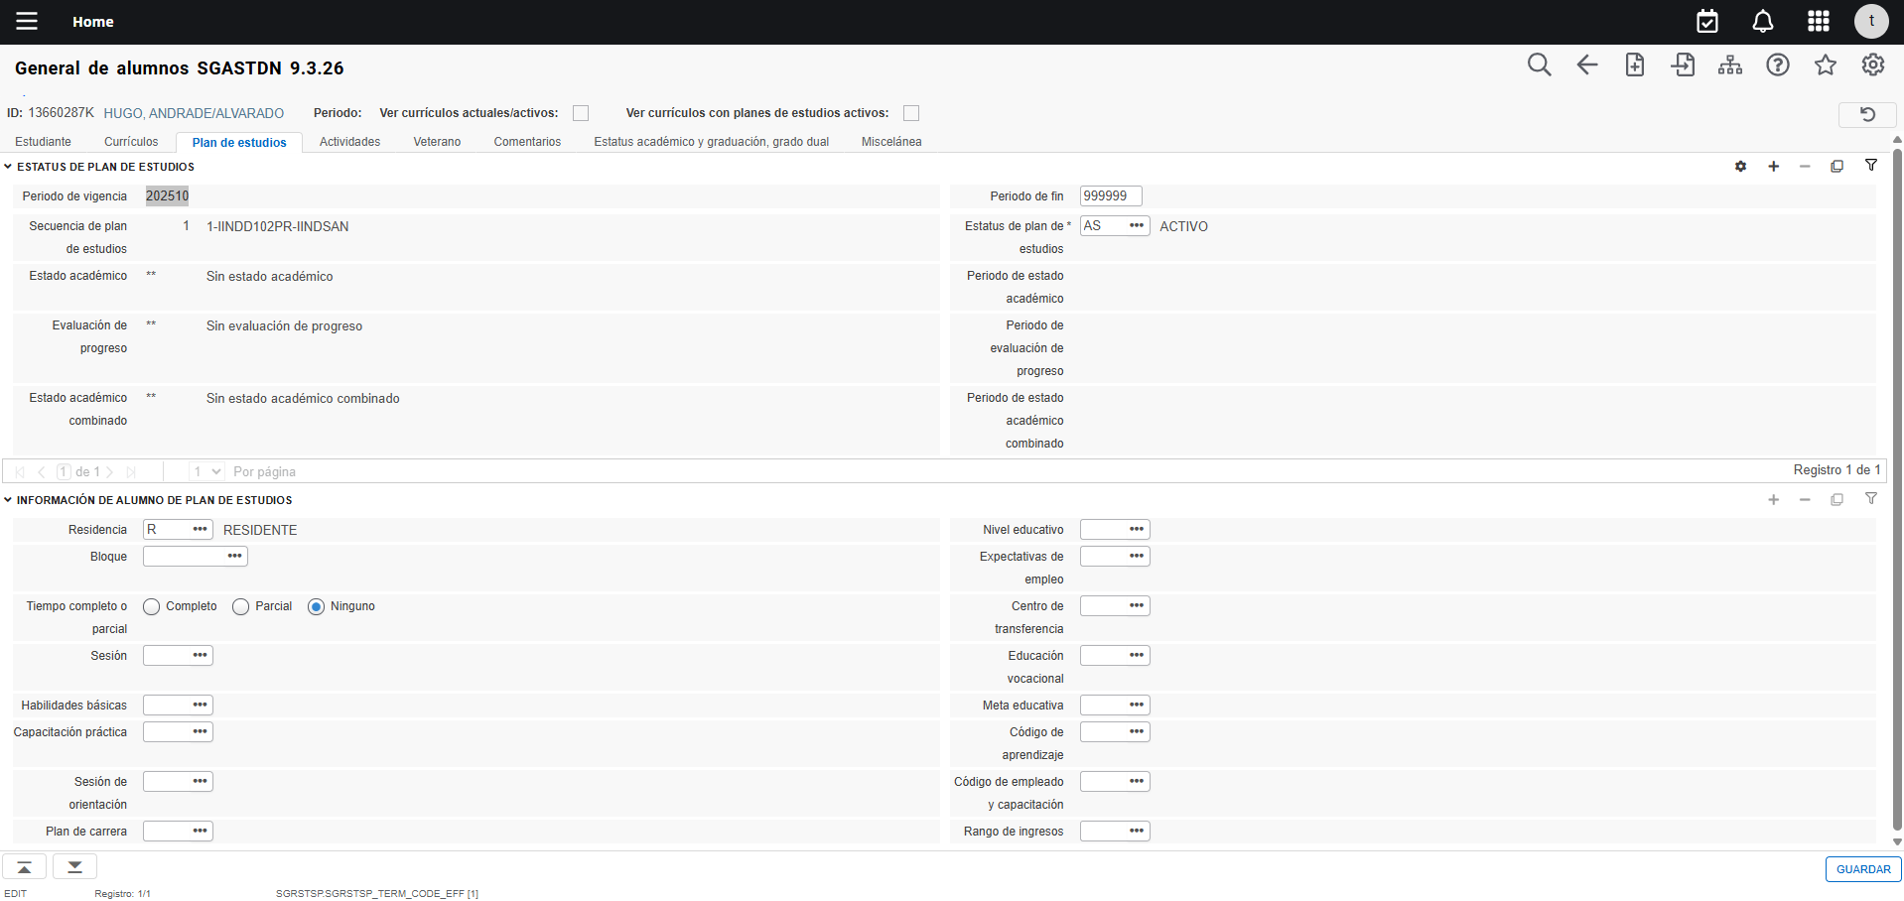
Actualización del estatus del plan de estudios en el mismo período: SGASTDN
Actualizar estado del estudiante
4
5
Hacer clic sobre la pestaña Plan de estudios
Seleccionar o digitar el nuevo código del estatus de plan de estudios
Hacer clic en el botón Guardar
6

Slide 30
Actualización del estatus del plan de estudios en un período posterior: SGASTDN
Actualizar estado del estudiante
1
3
2
ID: código identificador del alumno del alumno al que desea realizar la actualización.
Periodo en el cual se desea hacer la actualización. Si no se ingresa período, el sistema tomará por defecto el último período para el cual el estudiante tiene un registro en la página.
Hacer clic en el botón Ir.

Slide 31
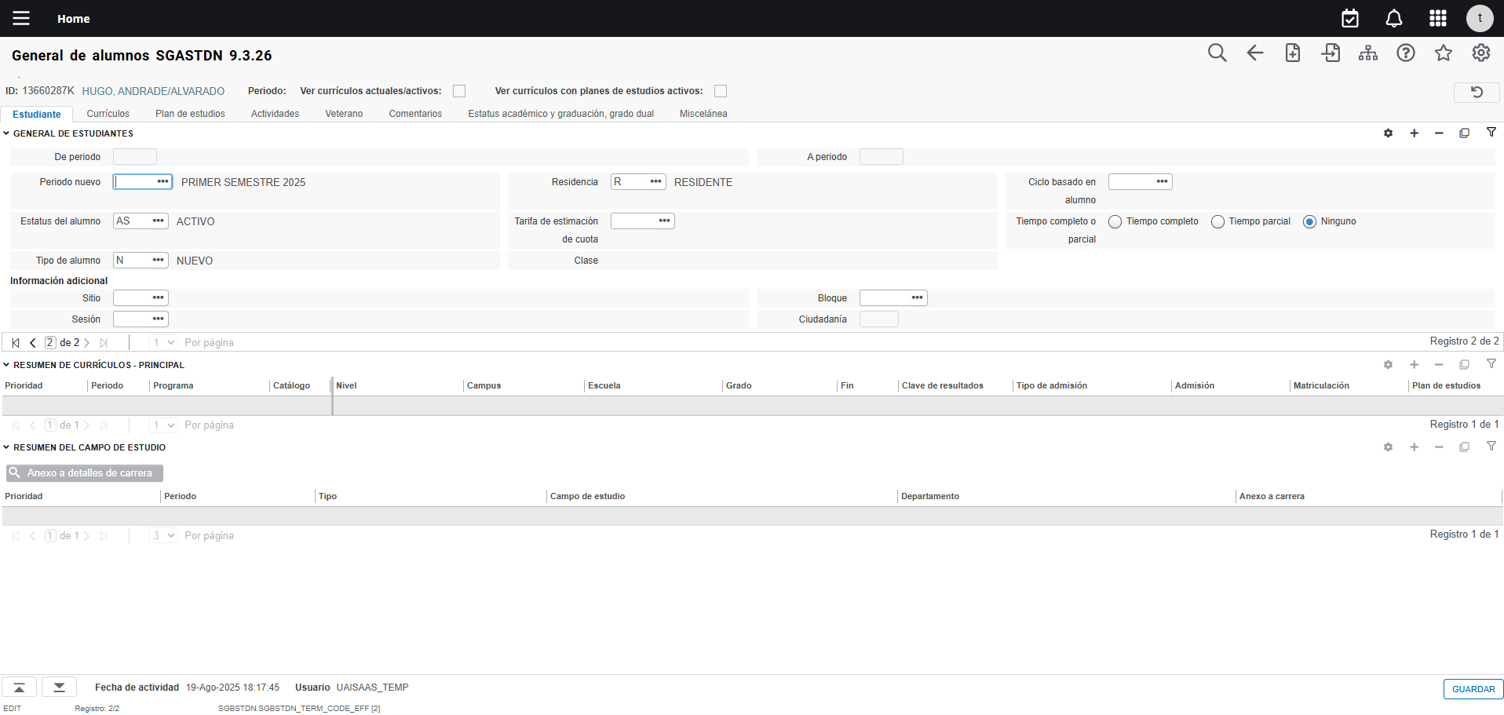
Actualización del estatus del plan de estudios en un período posterior: SGASTDN
Actualizar estado del estudiante
4
5
En la pestaña de estudiante:
Hacer clic sobre el botón Copiar
Seleccionar o digitar período para el cual actualizará el tipo de alumno
Hacer clic en el botón Guardar
6

Slide 32
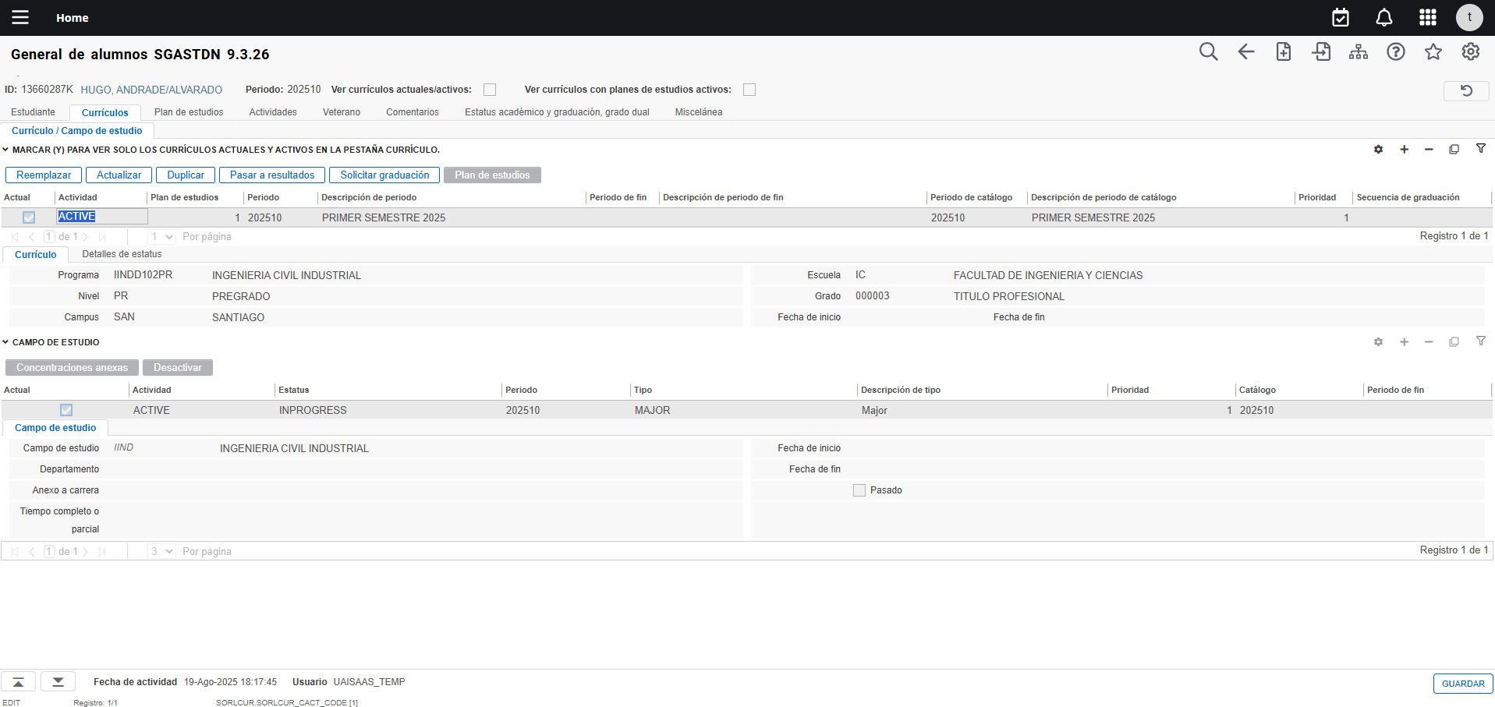
Actualización del estatus del plan de estudios en un período posterior: SGASTDN
Actualizar estado del estudiante
7
8
Hacer clic sobre ella pestaña Currículum
Hacer clic sobre el botón Actualizar
Hacer clic en el botón Guardar
9

Slide 33
Actualización del estatus del plan de estudios en un período posterior: SGASTDN
Actualizar estado del estudiante
Al Actualizar, automáticamente se crea un nuevo registro para el programa en el período ingresado en la Pestaña Estudiante.
Hacer clic sobre ella pestaña Currículum
10

Slide 34
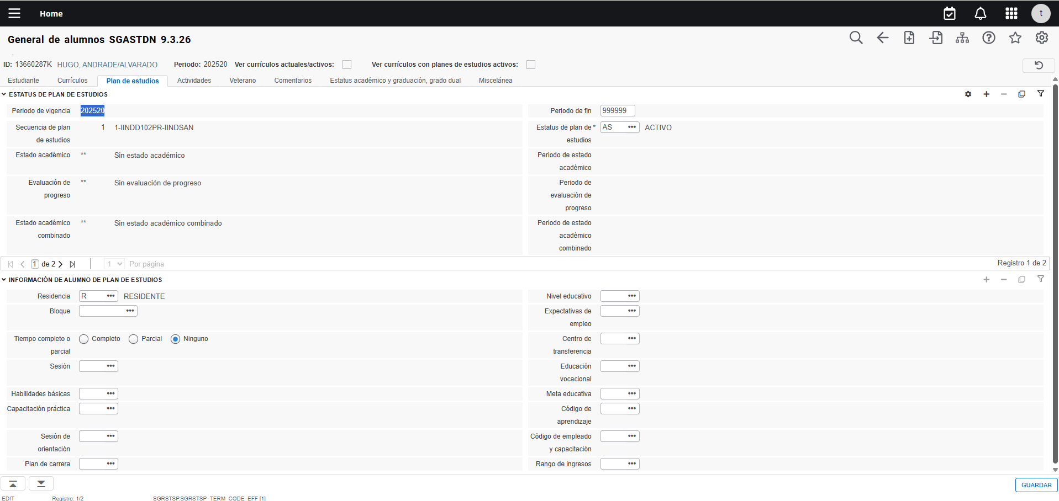
Actualización del del estatus del plan de estudios en un período posterior: SGASTDN
Actualizar estado del estudiante
11
12
Hacer clic sobre ella pestaña Plan de estudios
Automáticamente se ha creado un nuevo registro para el plan de estudios al haber actualizado el currículum del estudiante
Seleccionar o digitar el nuevo código del estatus de plan de estudios
Hacer clic en el botón Guardar
13

Slide 35
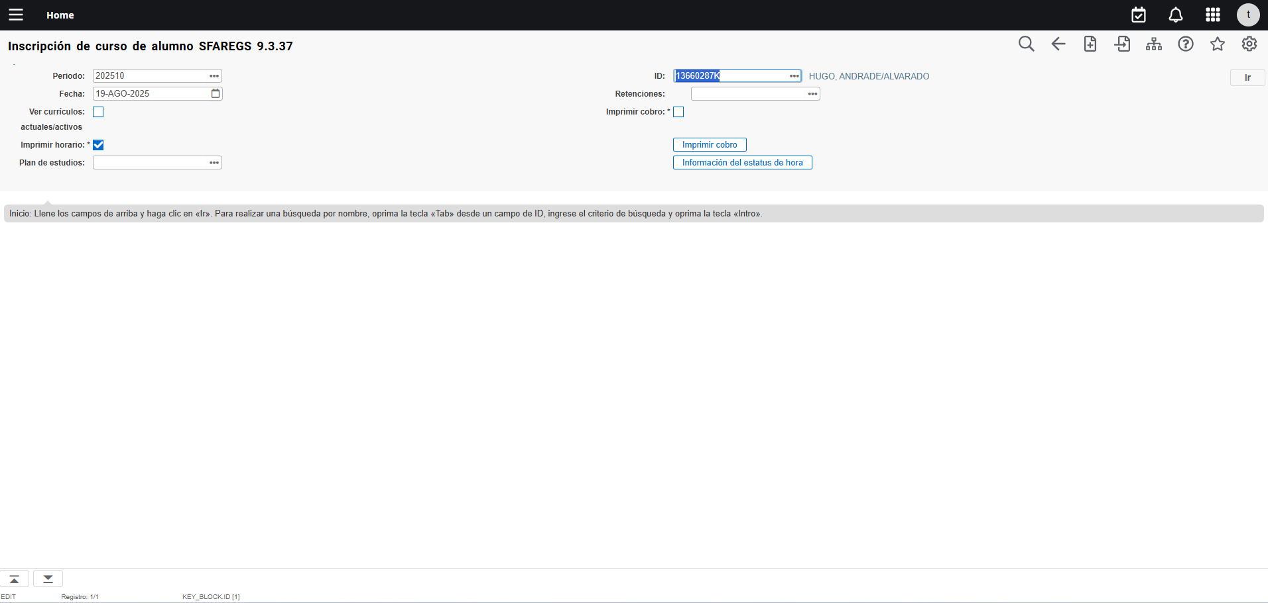
Actualización del estatus del plan de estudios en un período en el que hay registro de inscripción: SFAREGS
Actualizar estado del estudiante
1
2
3
Periodo en el cual se desea hacer la actualización
ID: código identificador del alumno del alumno al que desea realizar la actualización.
Hacer clic en el botón Ir.

Slide 36
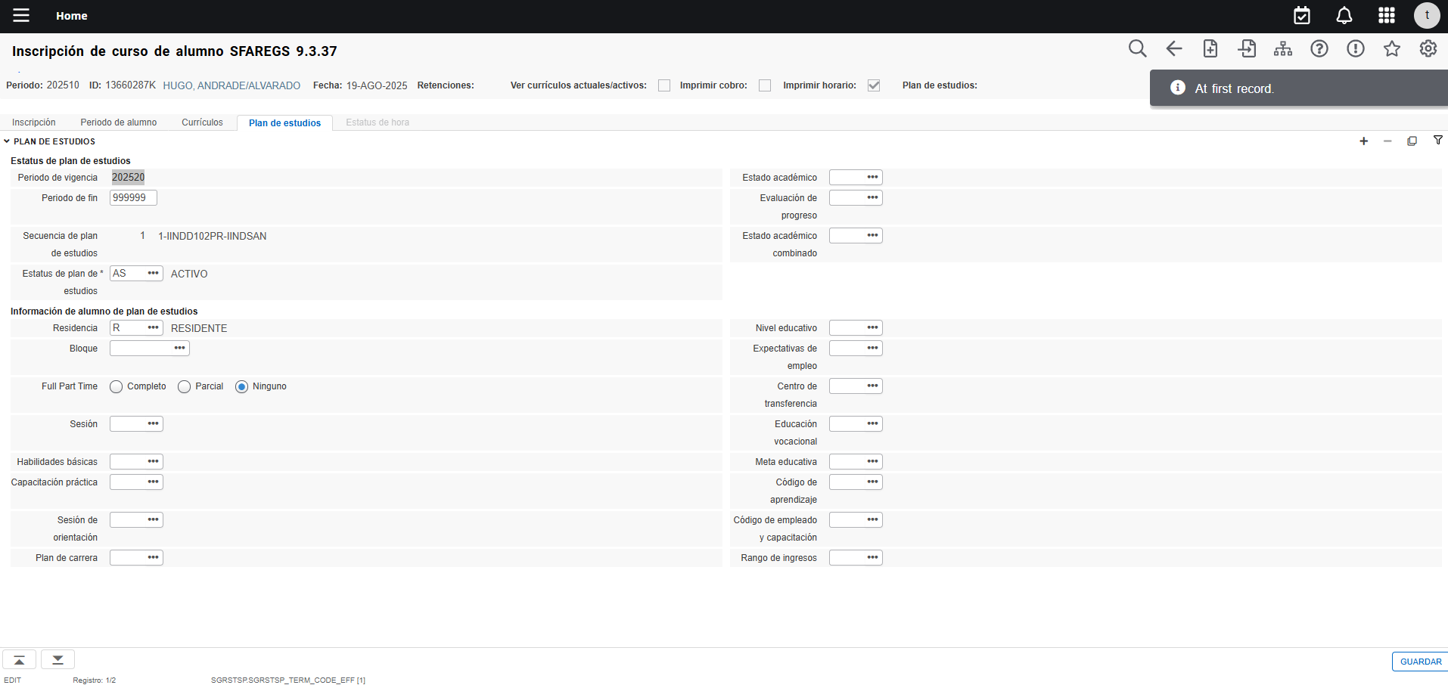
Actualización del estatus del plan de estudios en un período en el que hay registro de inscripción: SFAREGS
Actualizar estado del estudiante
4
5
Hacer clic sobre la pestaña Plan de Estudios
Seleccionar o digitar el nuevo código del estatus de plan de estudios
Hacer clic en el botón Guardar
6

Slide 37
Cambio de programa académico
Actualizar estado del estudiante

Slide 38
Cambio de programa académico en el mismo período: SGASTDN
Actualizar estado del estudiante
1
3
2
ID: código identificador del alumno del alumno al que desea realizar la actualización.
Periodo en el cual se desea hacer la actualización. Si no se ingresa período, el sistema tomará por defecto el último período para el cual el estudiante tiene un registro en la página.
Hacer clic en el botón Ir.

Slide 39

Cambio de programa académico en el mismo período: SGASTDN
Actualizar estado del estudiante
4
5
Hacer clic sobre la pestaña Currículum
Hacer clic sobre el botón Reemplazar

Slide 40
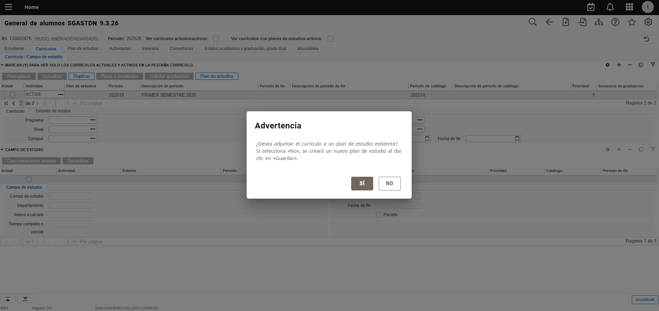
Cambio de programa académico en el mismo período: SGASTDN
Actualizar estado del estudiante
6
Seleccionar, NO en el mensaje que aparece, pues se generará un nuevo Plan de estudios para el nuevo programa

Slide 41
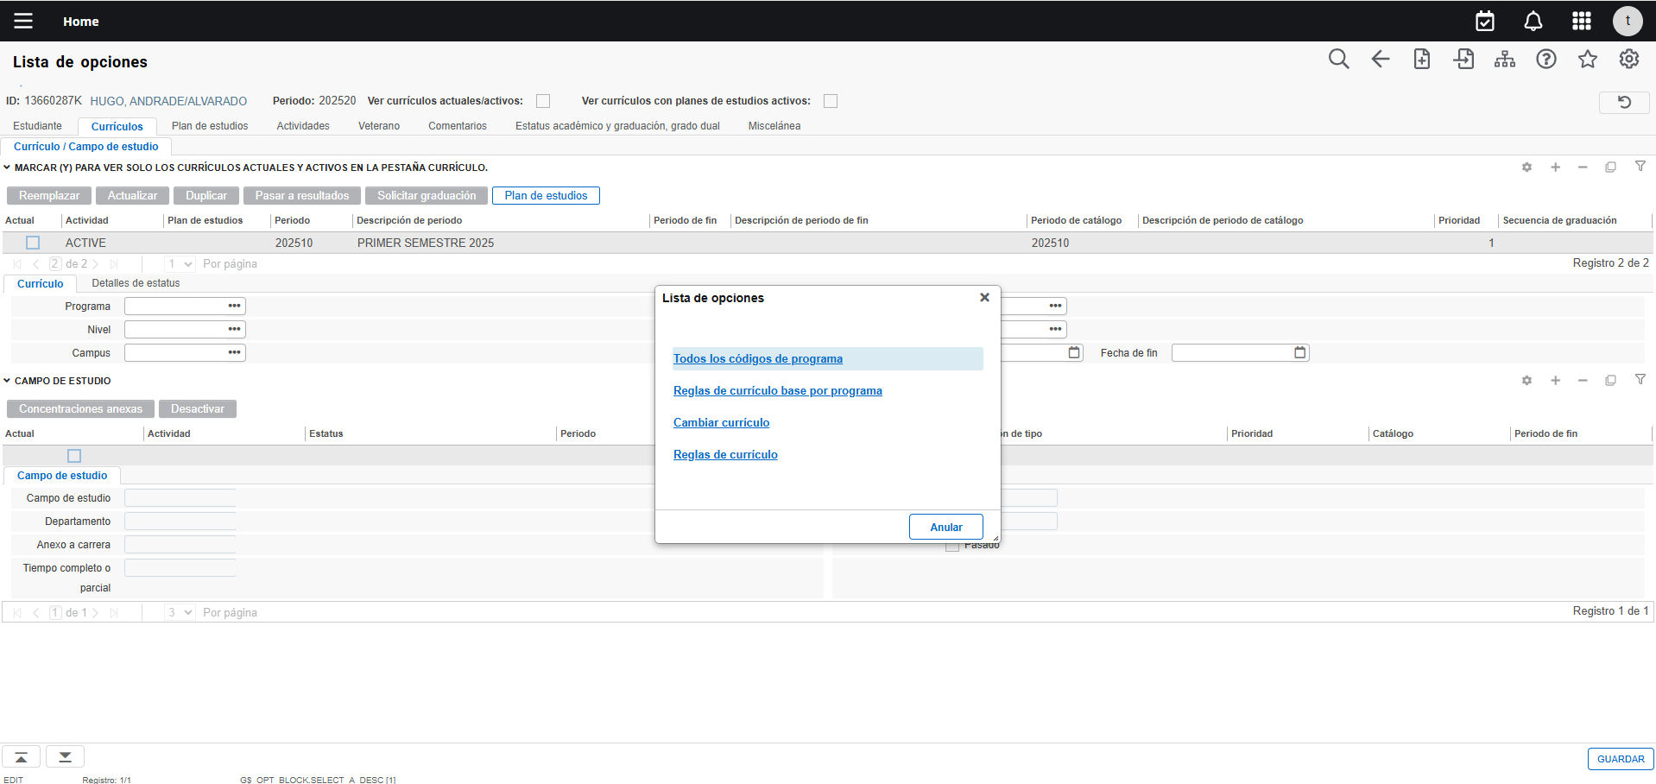
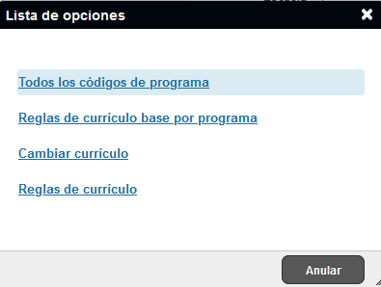
Cambio de programa académico en el mismo período: SGASTDN
Actualizar estado del estudiante
7
8
Hacer clic sobre el botón “…” del campo Programa
Seleccionar la opción Regla de currículo base por programa

Slide 42
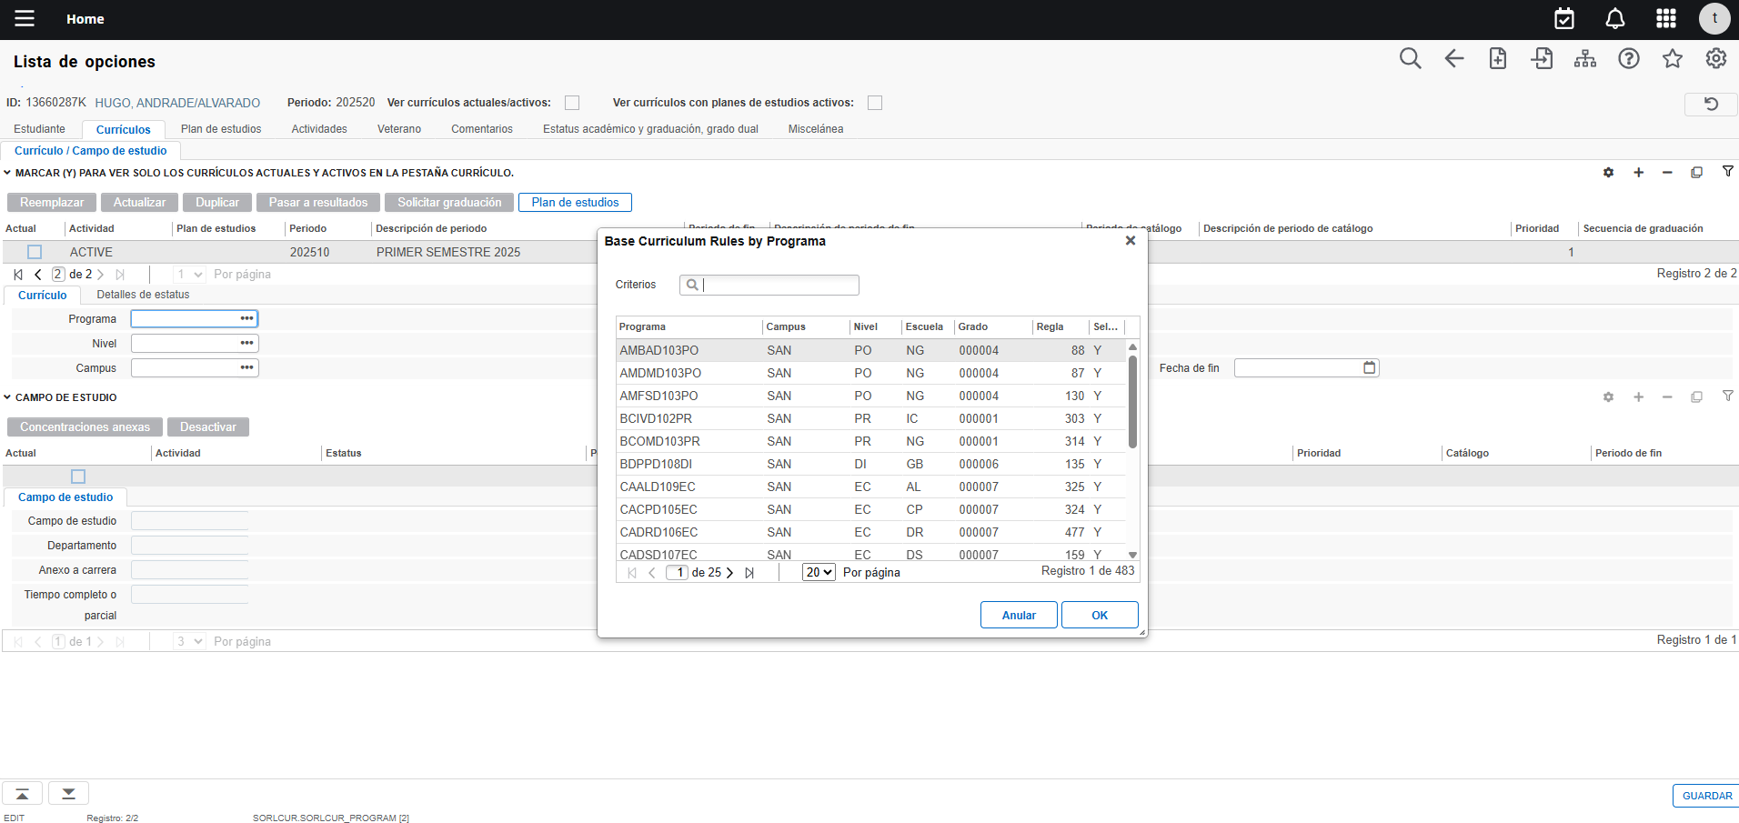
Cambio de programa académico en el mismo período: SGASTDN
Actualizar estado del estudiante
9
Seleccionar la regla curricular correspondiente al nuevo programa, según el código de este, y presionar el botón OK.

Slide 43
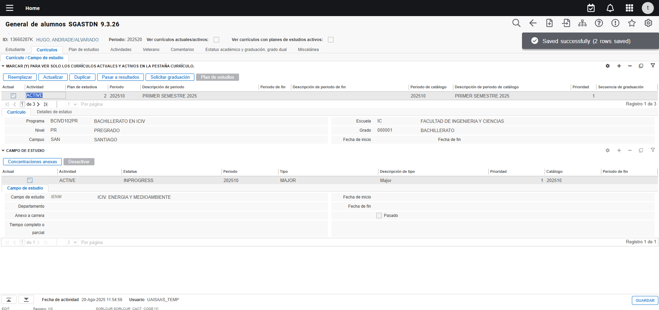
Cambio de programa académico en el mismo período: SGASTDN
Actualizar estado del estudiante
El sistema ha llenado automáticamente los valores correspondientes a la regla curricular seleccionada, incluyendo el campo de estudio y ha asignado una nueva secuencia al Plan de estudios del nuevo Programa.
Haga clic en el botón Guardar.
10

Slide 44
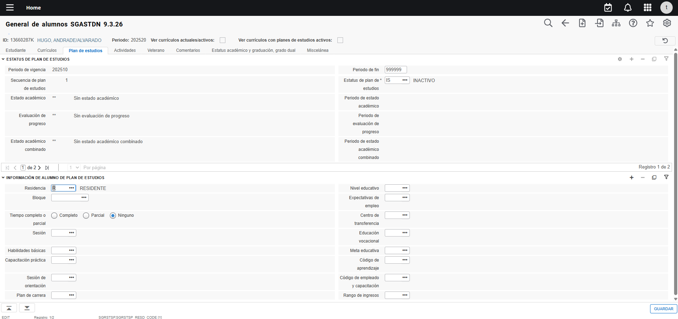
Cambio de programa académico en el mismo período: SGASTDN
Actualizar estado del estudiante
11
12
Haga clic en la pestaña Plan de Estudios.
Actualice al estatus del Plan de estudios del anterior programa a Inactivo.
Guarde la información
13

Slide 45
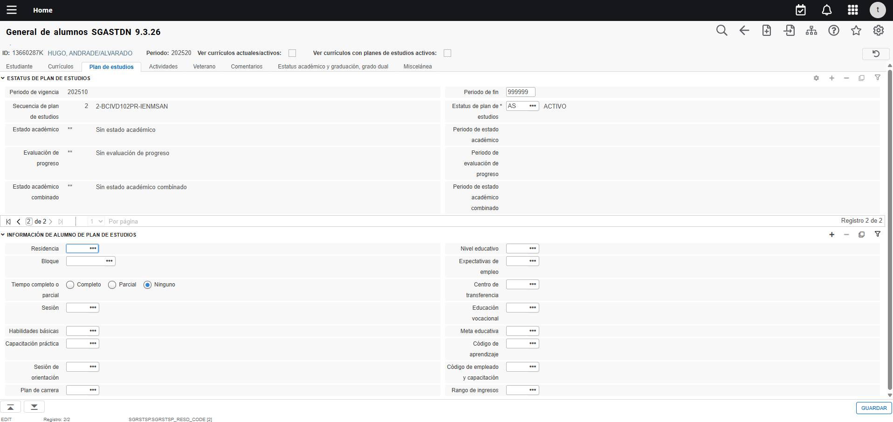
Cambio de programa académico en el mismo período: SGASTDN
Actualizar estado del estudiante
En nuevo Plan de estudios se ha creado con el estatus activo.

Slide 46
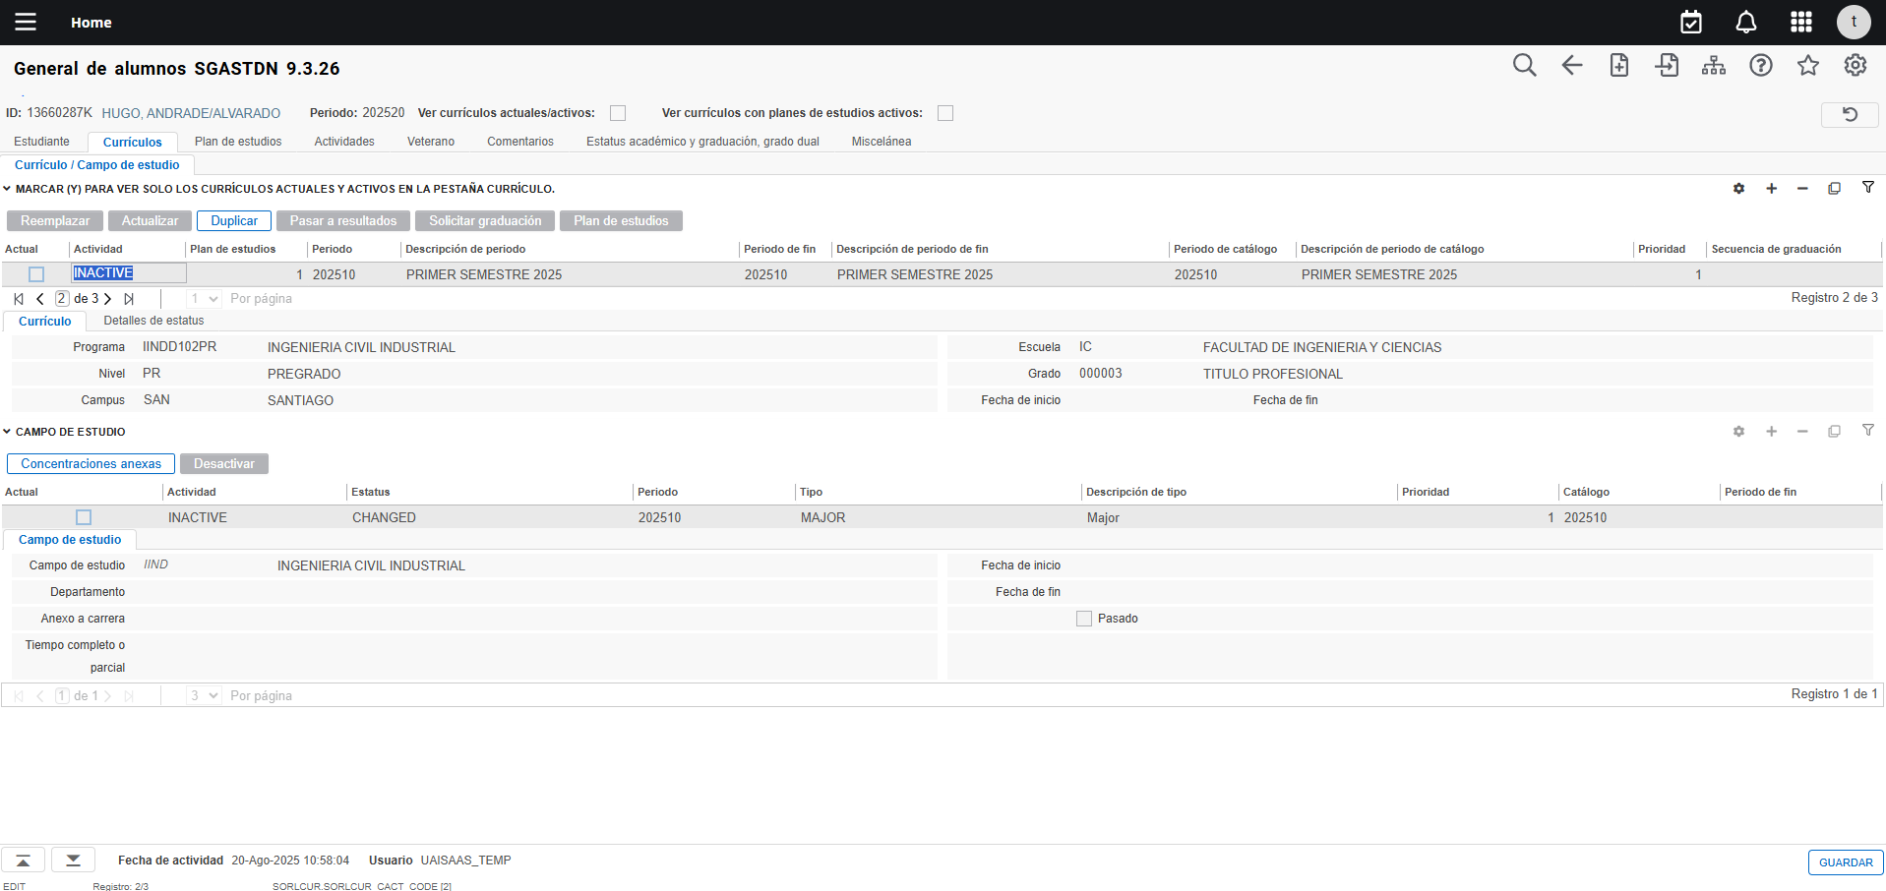
Cambio de programa académico en el mismo período: SGASTDN
Actualizar estado del estudiante
En la pestaña currículum se puede visualizar que el programa anterior está Inactivo.

Slide 47
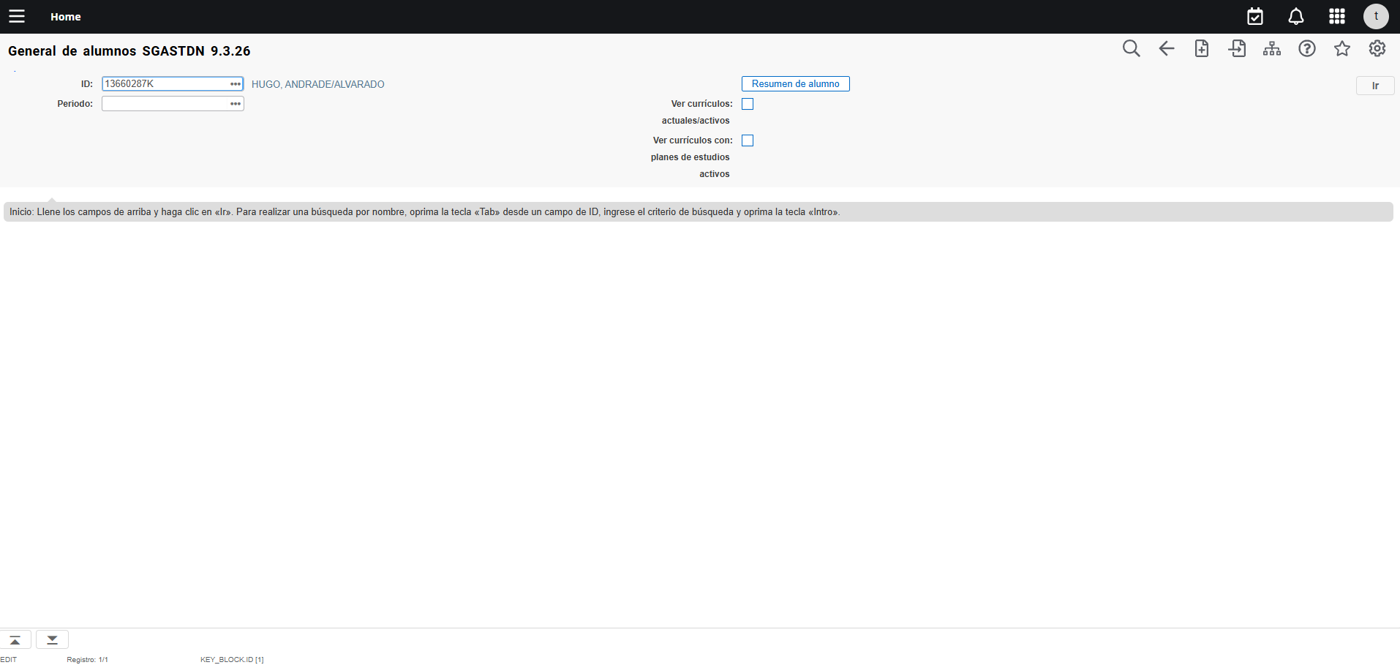
Cambio de programa académico en un período posterior: SGASTDN
Actualizar estado del estudiante
1
3
2
ID: código identificador del alumno del alumno al que desea realizar la actualización.
Periodo en el cual se desea hacer la actualización. Si no se ingresa período, el sistema tomará por defecto el último período para el cual el estudiante tiene un registro en la página.
Hacer clic en el botón Ir.

Slide 48
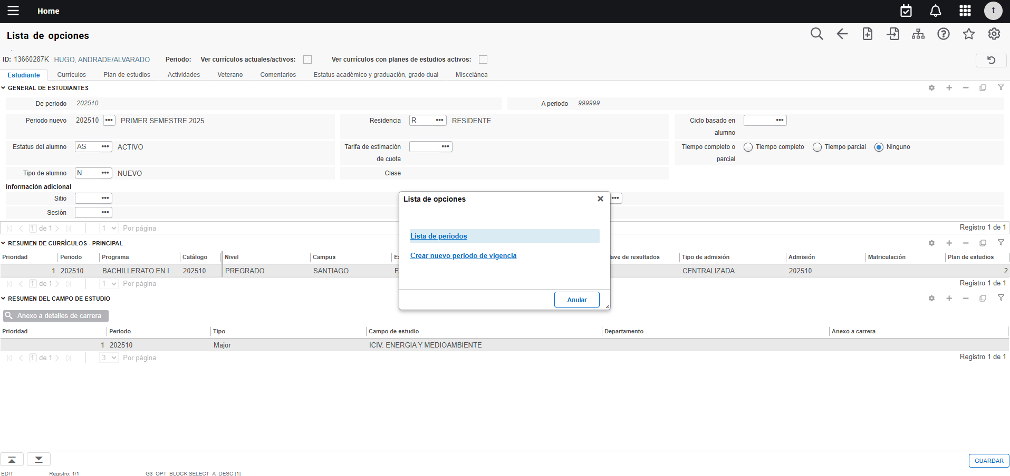
Cambio de programa académico en un período posterior: SAGSTDN
Actualizar estado del estudiante
4
5
En la pestaña de estudiante:
Hacer clic sobre Periodo nuevo
Seleccionar Crear nuevo periodo de vigencia y digitar el nuevo periodo de cambio de carrera
Hacer clic en el botón Guardar
6

Slide 49
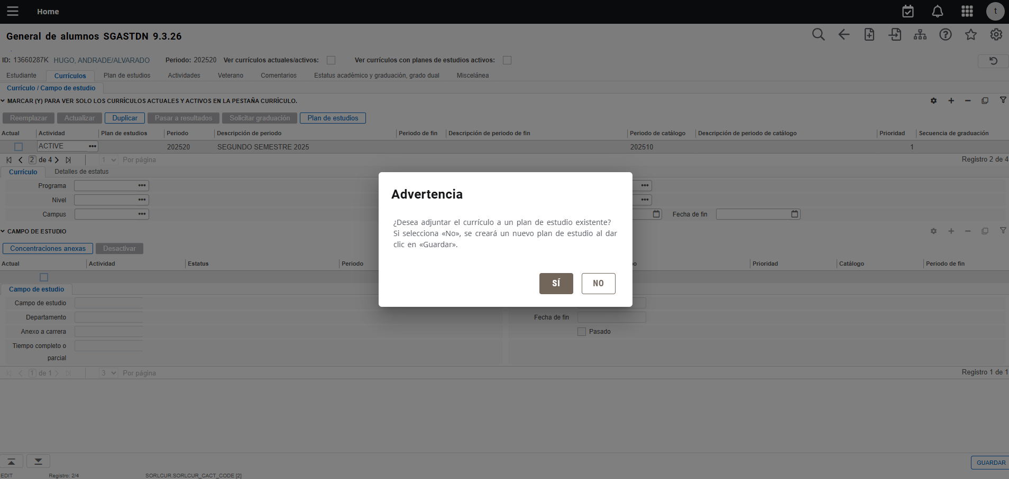
Cambio de programa académico en un período posterior: SGASTDN
Actualizar estado del estudiante
7
8
Hacer clic sobre la pestaña Currículum
Hacer clic sobre el botón Reemplazar y en el mensaje de Advertencia Seleccionar no
Guarde los cambios
9

Slide 50
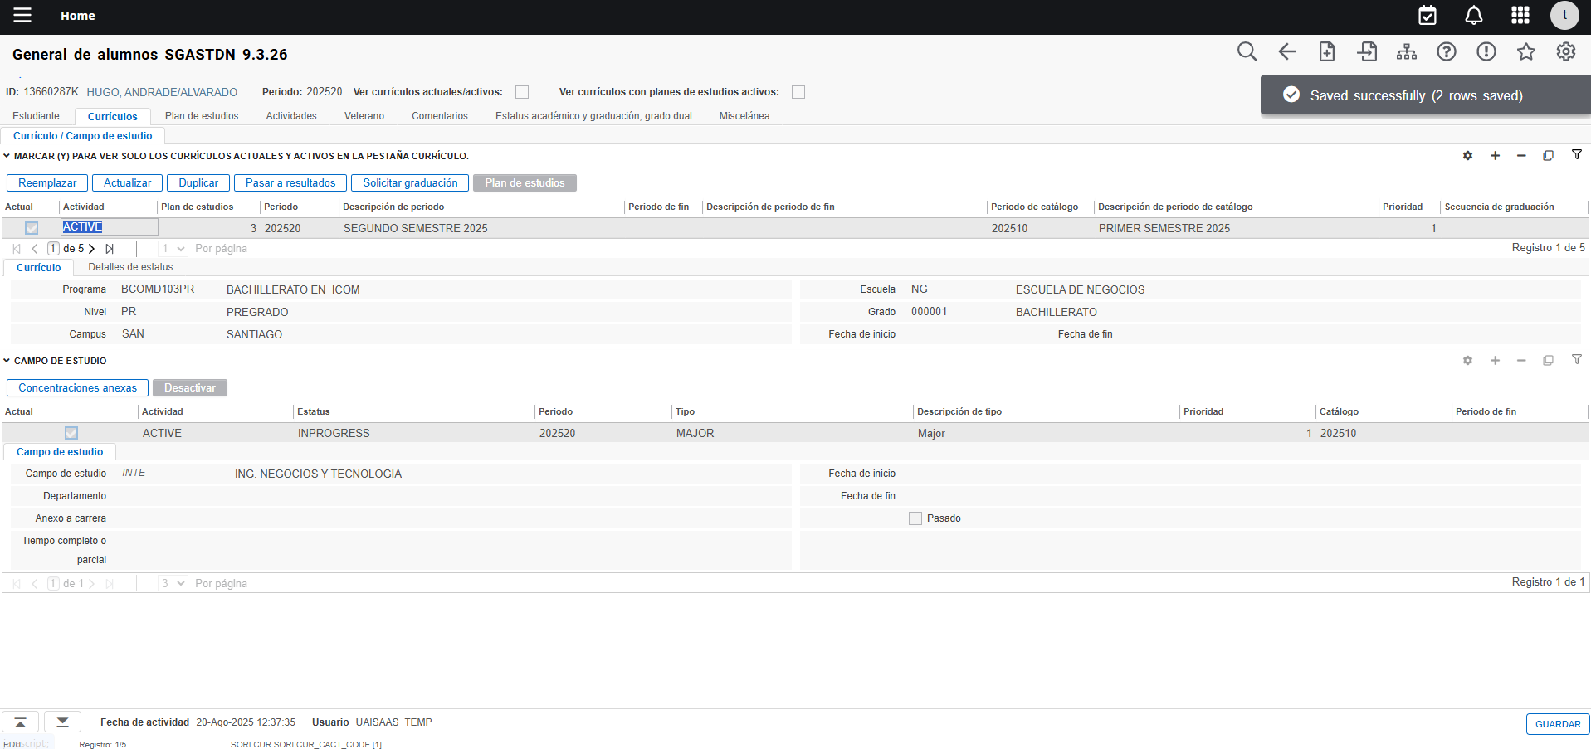
Cambio de programa académico en un período posterior: SGASTDN
Actualizar estado del estudiante
El sistema ha creado un registro del programa en el período ingresado en el paso anterior.
Puede proceder, ahora, a repetir los pasos del 5 en adelante del procedimiento de Cambio de programa académico en el mismo período (diapositivas 38 a la 44)

Slide 51
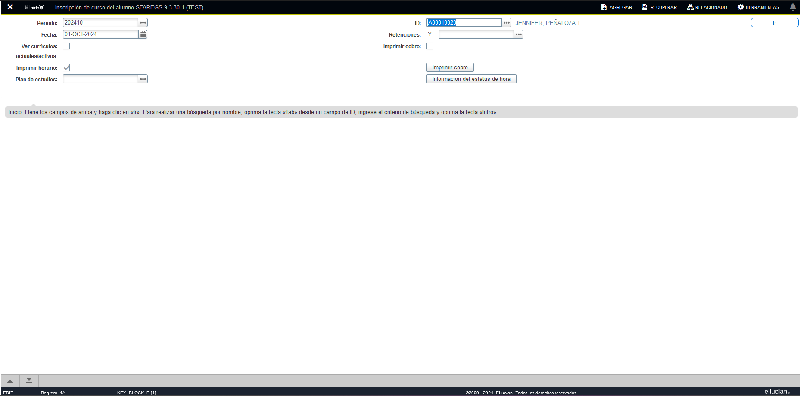
Cambio de programa académico en un período con inscripción: SFAREGS
Actualizar estado del estudiante
1
2
3
Periodo en el cual se desea hacer la actualización
ID: código identificador del alumno del alumno al que desea realizar la actualización.
Hacer clic en el botón Ir.

Slide 52

Cambio de programa académico en un período con inscripción: SFAREGS
Actualizar estado del estudiante
Antes de continuar, debe eliminar los registros de asignaturas inscritas y el Plan de Estudios de Ingreso (asociado al plan de estudios del programa al que está “renunciando” el estudiante).
Para esto puede consultar el instructivo del proceso Gestionar Inscripción de Materia y Matrícula.
El registro en la página debe quedar como muestra la imagen.

Slide 53
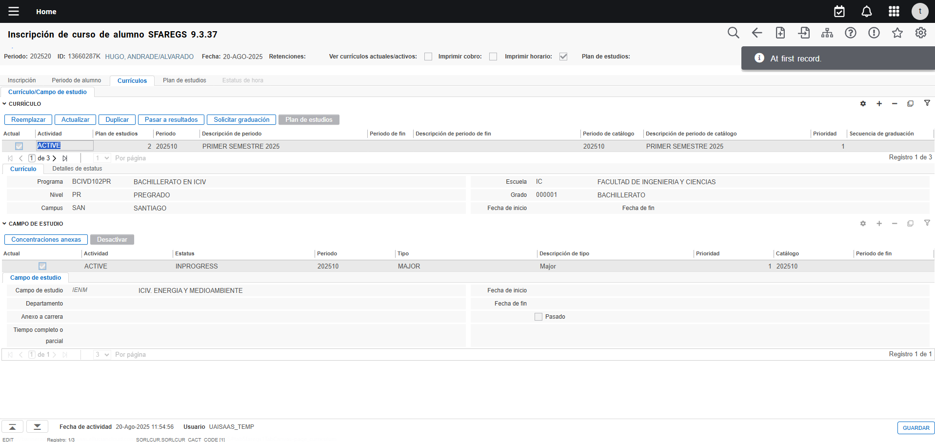
Cambio de programa académico en un período con inscripción: SFAREGS
Actualizar estado del estudiante
4
5
Hacer clic sobre la pestaña Currículum
Hacer clic sobre el botón Reemplazar

Slide 54
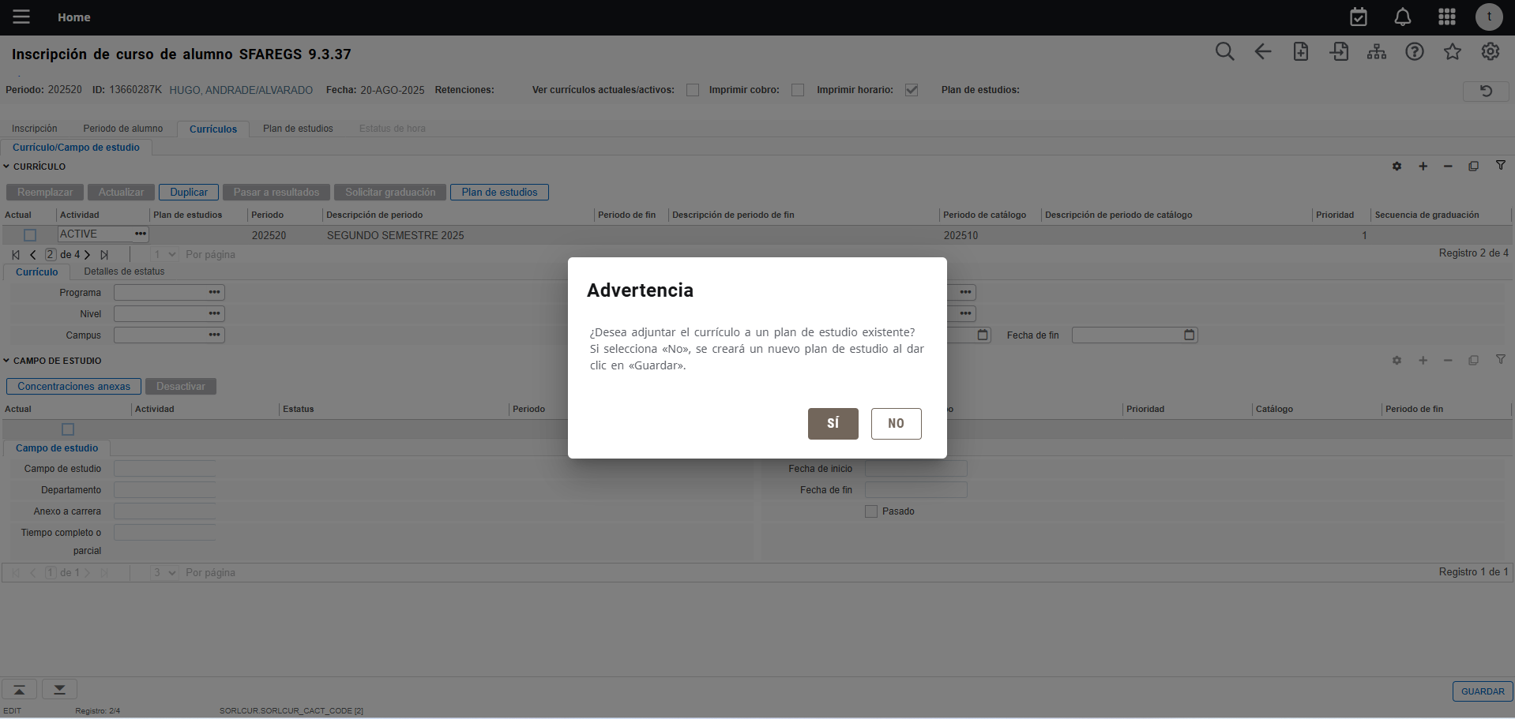
Cambio de programa académico en un período con inscripción : SFAREGS
Actualizar estado del estudiante
6
Seleccionar, NO en el mensaje que aparece, pues se generará un nuevo Plan de estudios para el nuevo programa

Slide 55
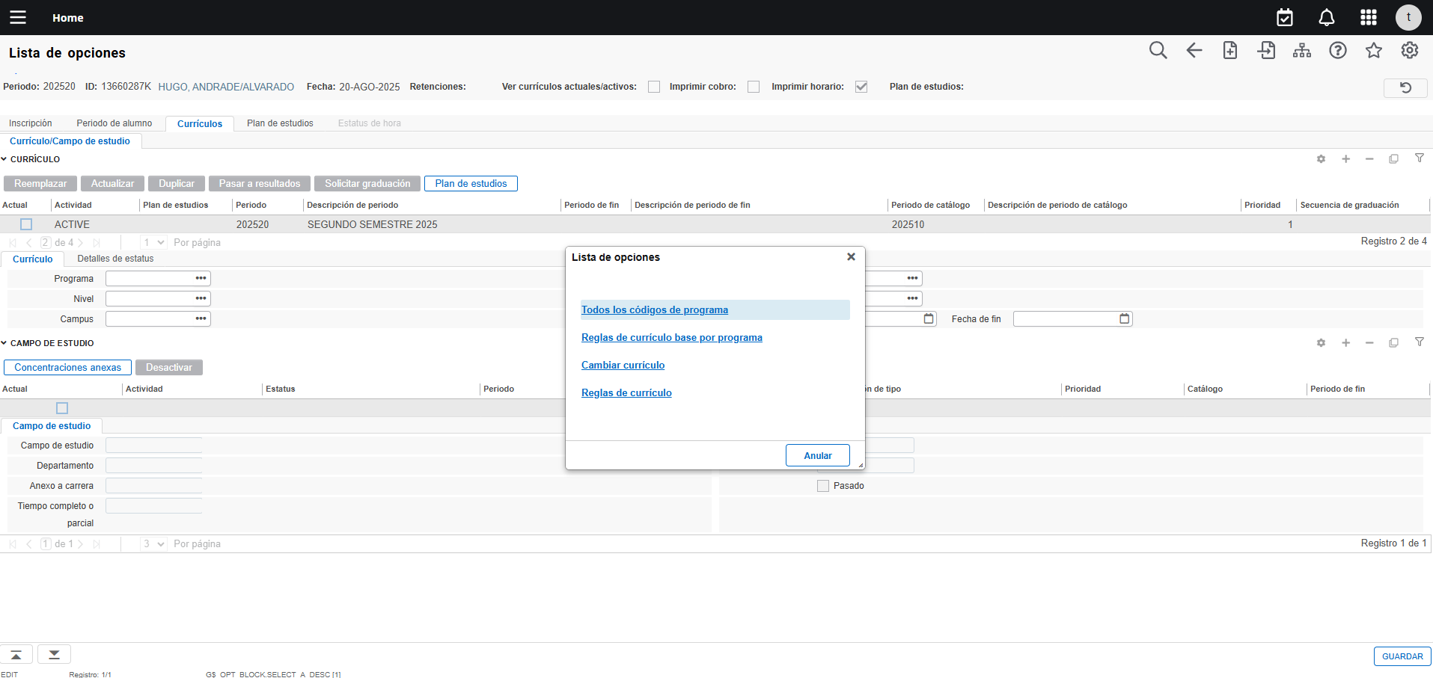
Cambio de programa académico en un período con inscripción : SFAREGS
Actualizar estado del estudiante
7
8
Hacer clic sobre el botón “…” del campo Programa
Seleccionar la opción Regla de currículo base por programa

Slide 56
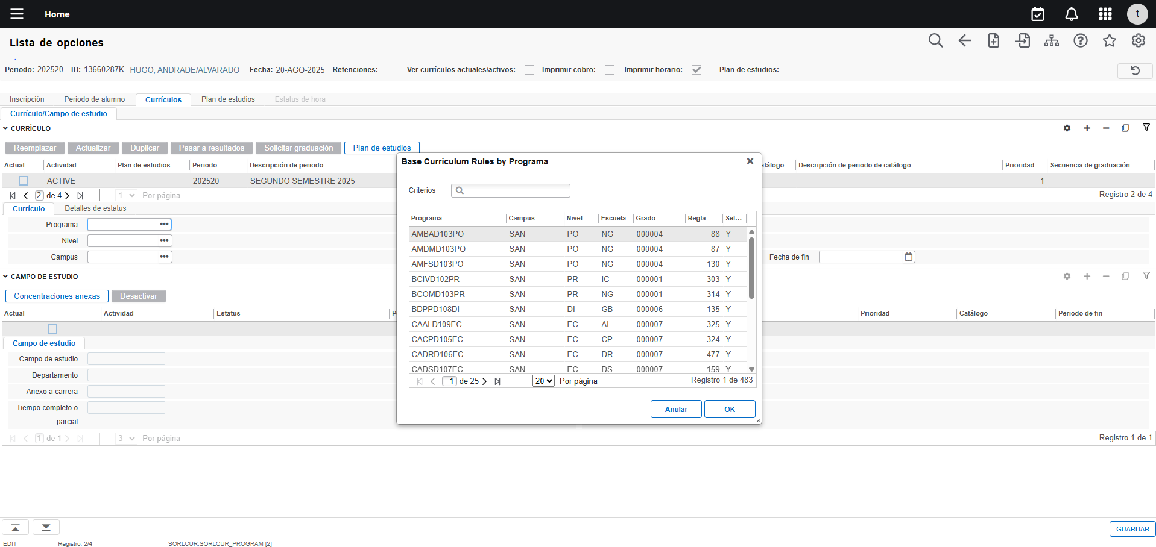
Cambio de programa académico en un período con inscripción : SFAREGS
Actualizar estado del estudiante
9
Seleccionar la regla curricular correspondiente al nuevo programa, según el código de este, y presionar el botón OK. El sistema tomó el nuevo programa en el nuevo registro de currículum.

Slide 57
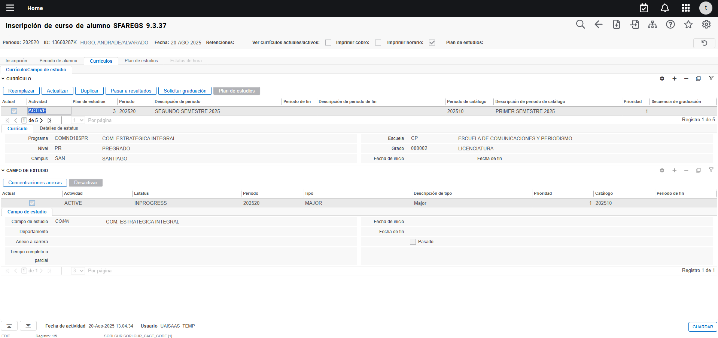
Cambio de programa académico en un período con inscripción : SFAREGS
Actualizar estado del estudiante
El sistema ha llenado automáticamente los valores correspondientes a la regla curricular seleccionada, incluyendo el campo de estudio y ha asignado una nueva secuencia al Plan de estudios del nuevo Programa.
Haga clic en el botón Guardar.
10

Slide 58
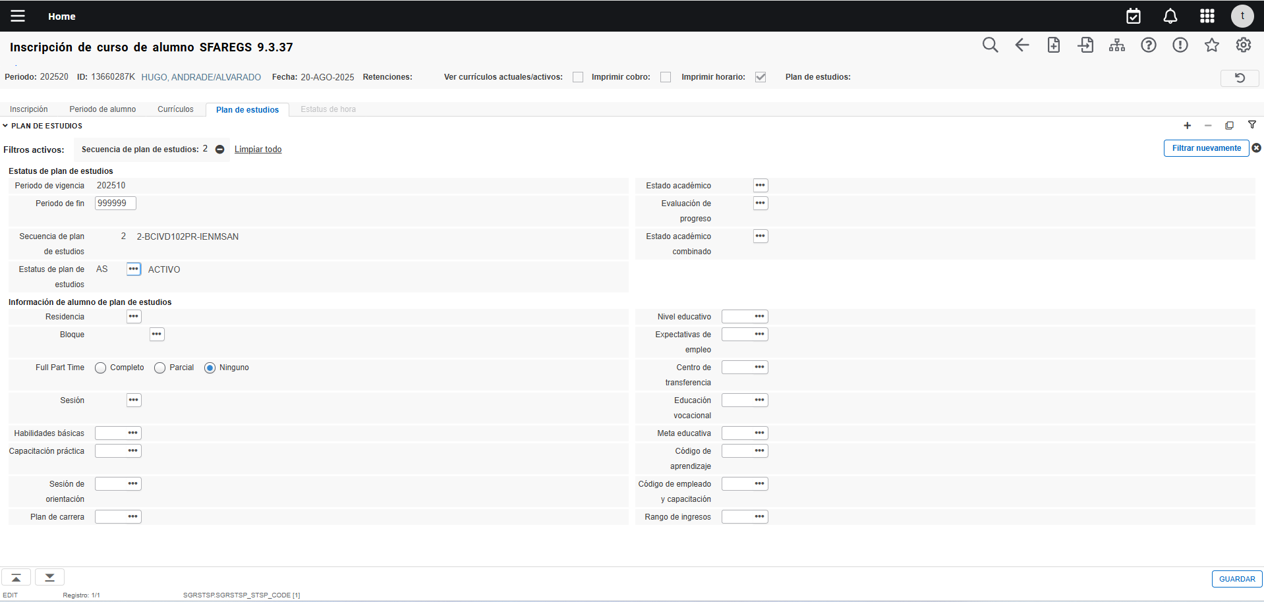
Cambio de programa académico en un período con inscripción : SFAREGS
Actualizar estado del estudiante
11
12
Haga clic en la pestaña Plan de Estudios.
Actualice al estatus del Plan de estudios del anterior programa a Inactivo.
Guarde la información
13

Slide 59
Dos carreras
Actualizar estado del estudiante
El estudiante, a partir de cierto período, cursará dos carreras simultáneamente.

Slide 60
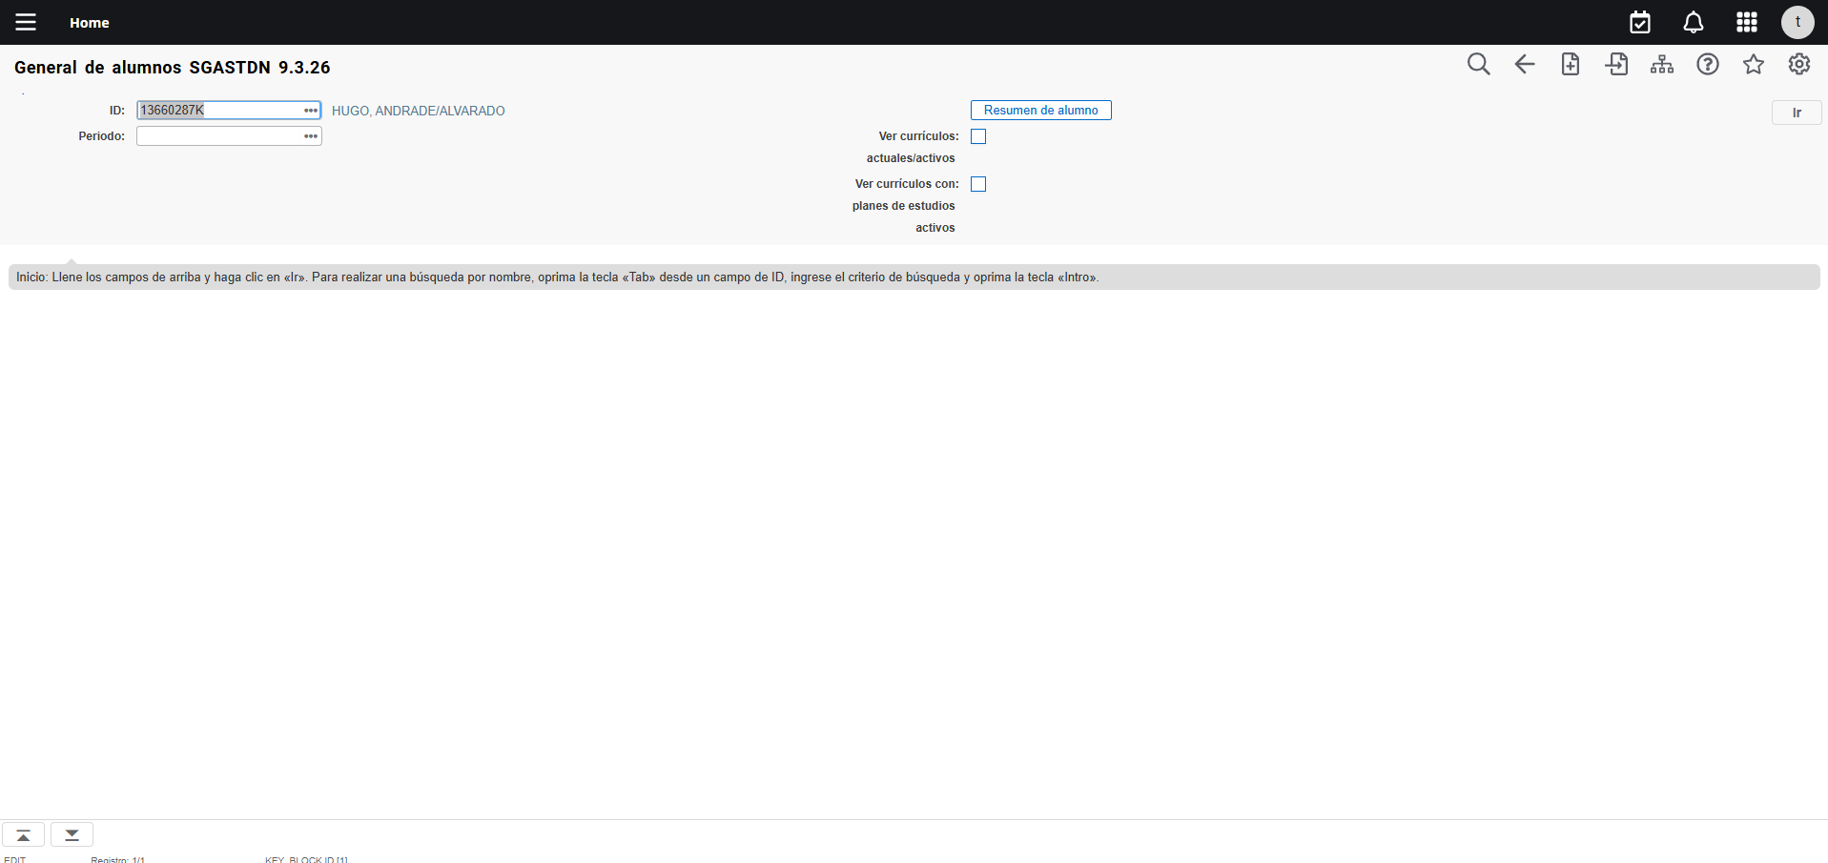
Dos carreras - inclusión del nuevo programa en el mismo período: SGASTDN
Actualizar estado del estudiante
1
3
2
ID: código identificador del alumno del alumno al que desea realizar la actualización.
Periodo en el cual se desea hacer la actualización. Si no se ingresa período, el sistema tomará por defecto el último período para el cual el estudiante tiene un registro en la página.
Hacer clic en el botón Ir.

Slide 61
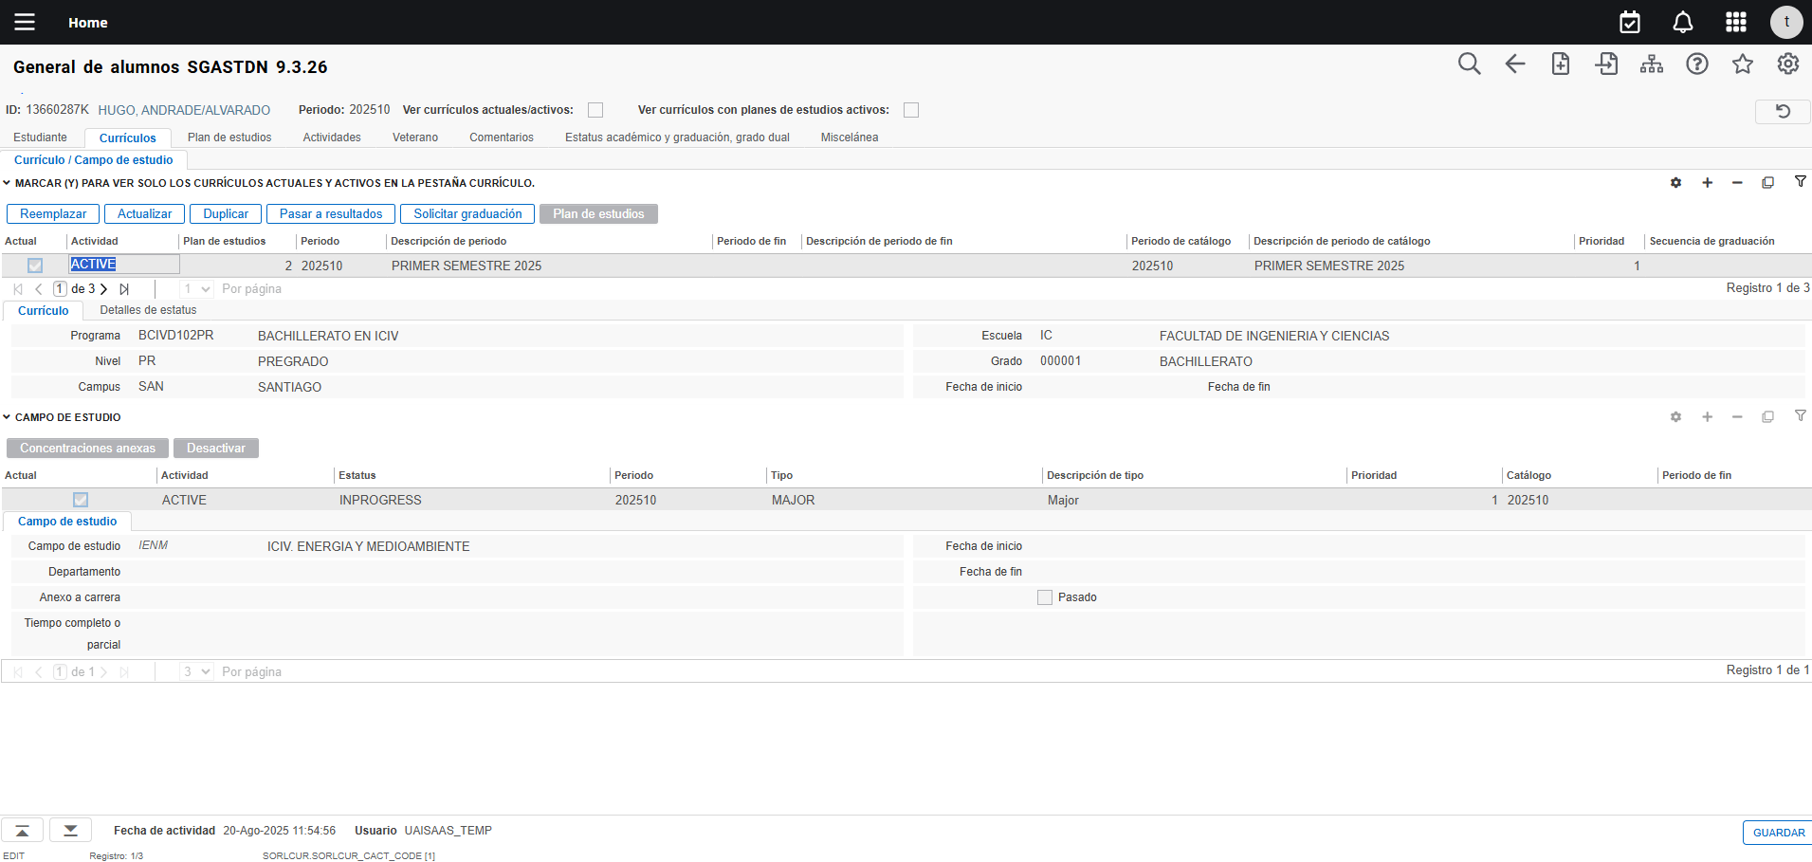
Dos carreras - inclusión del nuevo programa en el mismo período: SGASTDN
Actualizar estado del estudiante
4
5
Hacer clic sobre la pestaña Currículum
Hacer clic sobre la opción Insertar

Slide 62
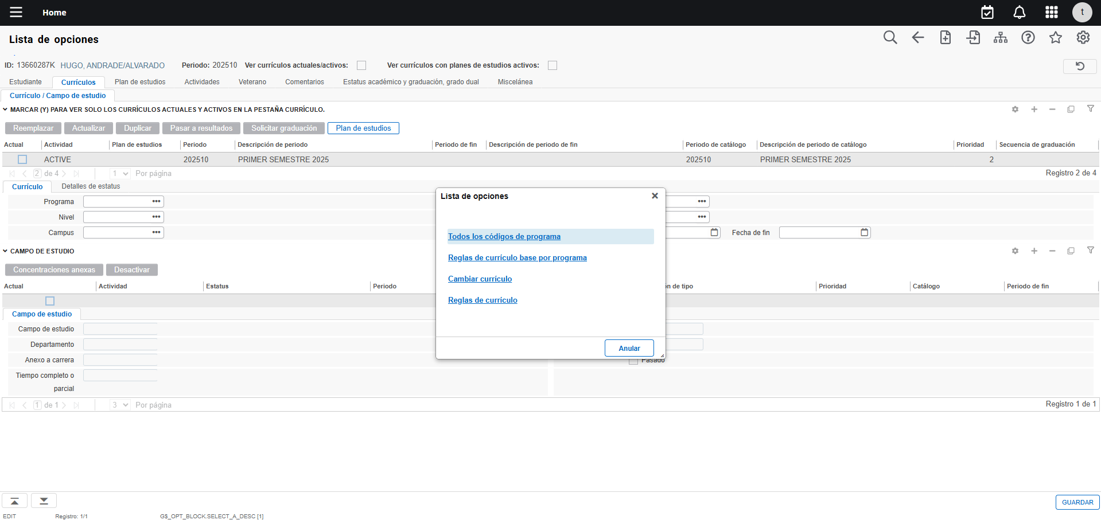
Dos carreras - inclusión del nuevo programa en el mismo período: SGASTDN
Actualizar estado del estudiante
6
7
Hacer clic sobre el botón “…” del campo Programa
Seleccionar la opción Regla de currículo base por programa

Slide 63
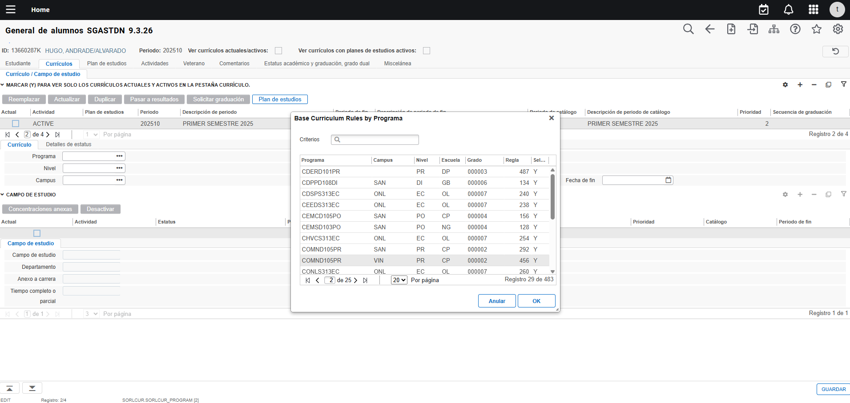
Dos carreras - inclusión del nuevo programa en el mismo período: SGASTDN
Actualizar estado del estudiante
8
Seleccionar la regla curricular correspondiente al nuevo programa, según el código de este, y presionar el botón OK. El sistema tomó el nuevo programa en el nuevo registro de currículum.

Slide 64

Dos carreras - inclusión del nuevo programa en el mismo período: SGASTDN
Actualizar estado del estudiante
El sistema ha llenado automáticamente los valores correspondientes a la regla curricular seleccionada, incluyendo el campo de estudio y ha asignado una nueva secuencia al Plan de estudios del nuevo Programa.
Haga clic en el botón Guardar.
9

Slide 65
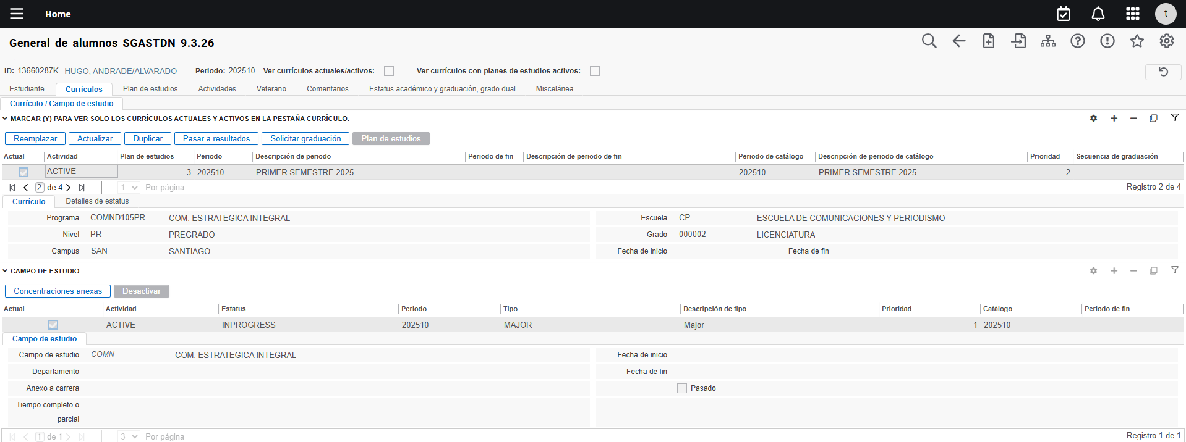
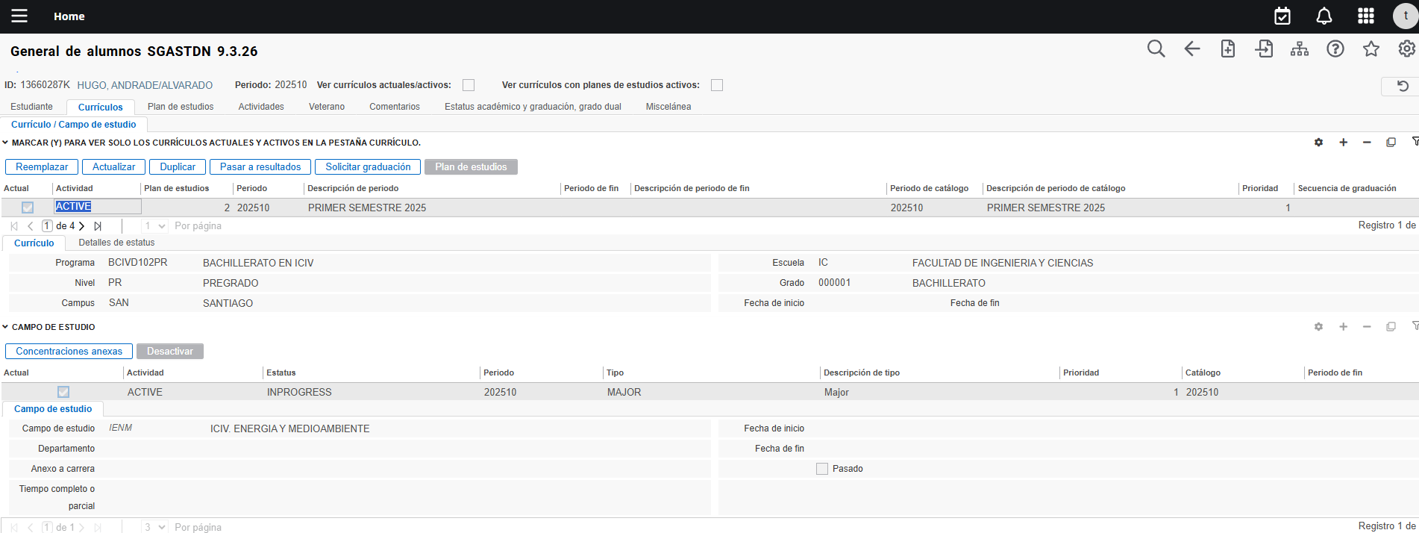
Dos carreras - inclusión del nuevo programa en el mismo período: SGASTDN
Actualizar estado del estudiante
Dado que el estudiante cursará los dos programas simultáneamente, ambos registros deben quedar activos tanto a nivel de los currículos…

Slide 66
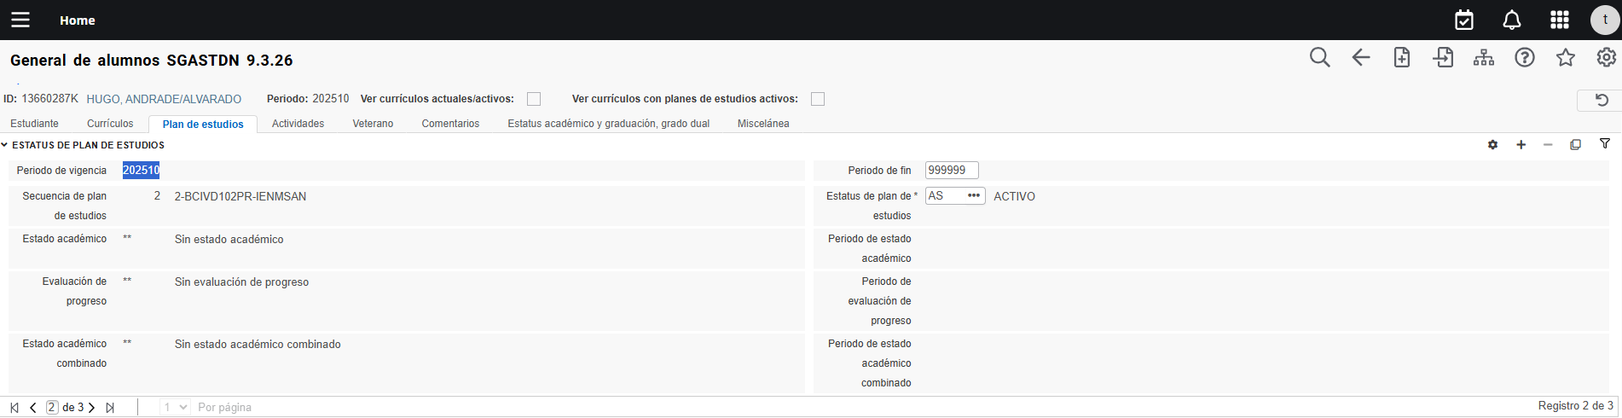
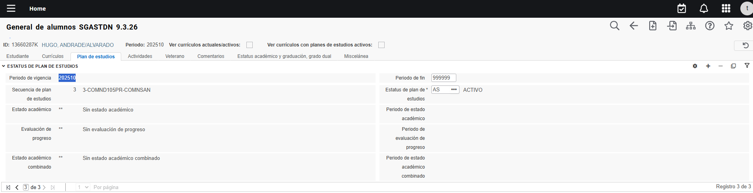
Dos carreras - inclusión del nuevo programa en el mismo período: SGASTDN
Actualizar estado del estudiante
… como a nivel de los Planes de Estudios

Slide 67
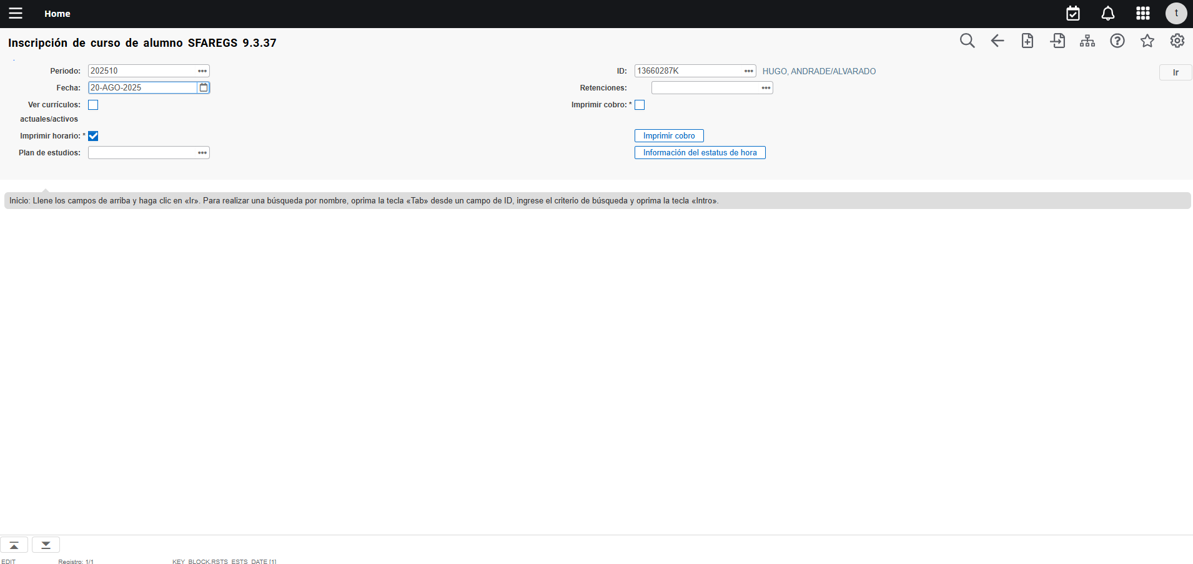
Dos carreras - inclusión del nuevo programa en un período con inscripción: SFAREGS
Actualizar estado del estudiante
1
2
3
Periodo en el cual se desea hacer la actualización
ID: código identificador del alumno del alumno al que desea realizar la actualización.
Hacer clic en el botón Ir.

Slide 68
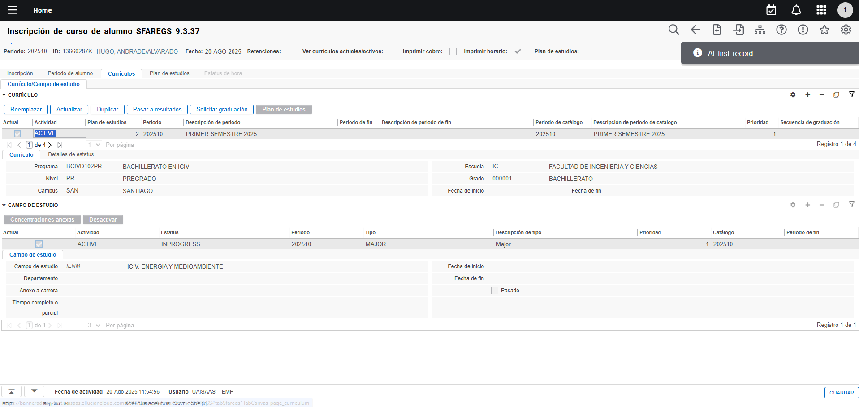
Dos carreras - inclusión del nuevo programa en un período con inscripción: SFAREGS
Actualizar estado del estudiante
4
5
Hacer clic sobre la pestaña Currículum
Hacer clic sobre la opción Insertar

Slide 69
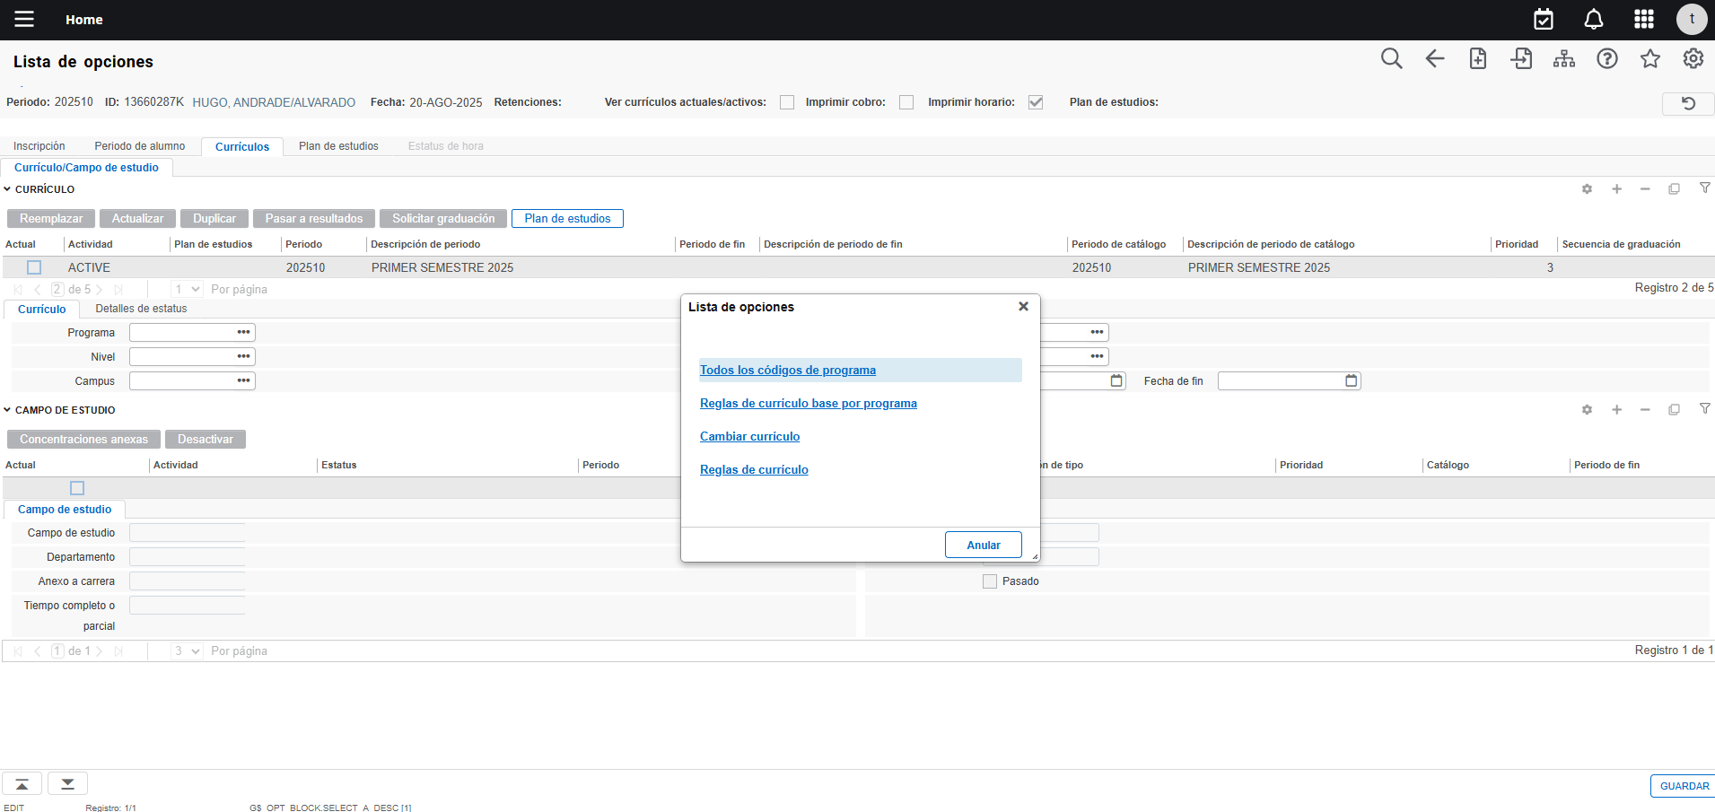
Dos carreras - inclusión del nuevo programa en un período con inscripción: SFAREGS
Actualizar estado del estudiante
6
7
Hacer clic sobre el botón “…” del campo Programa
Seleccionar la opción Regla de currículo base por programa

Slide 70
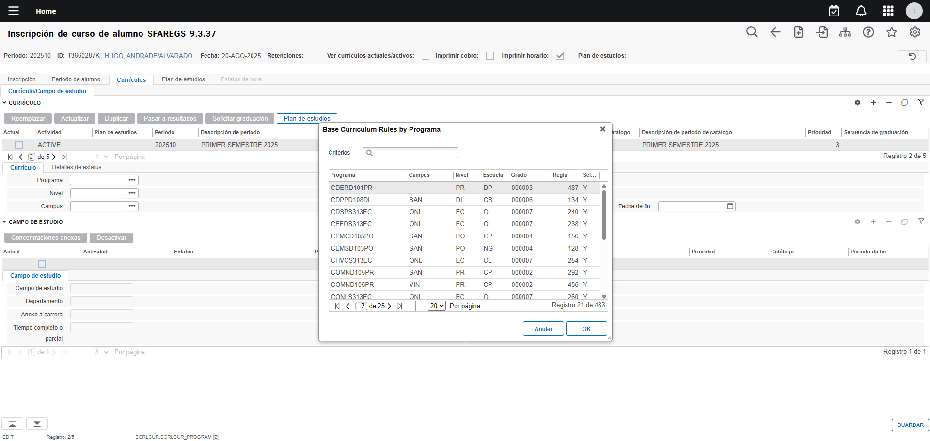
Dos carreras - inclusión del nuevo programa en un período con inscripción: SFAREGS
Actualizar estado del estudiante
8
Seleccionar la regla curricular correspondiente al nuevo programa, según el código de este, y presionar el botón OK. El sistema tomó el nuevo programa en el nuevo registro de currículum.

Slide 71
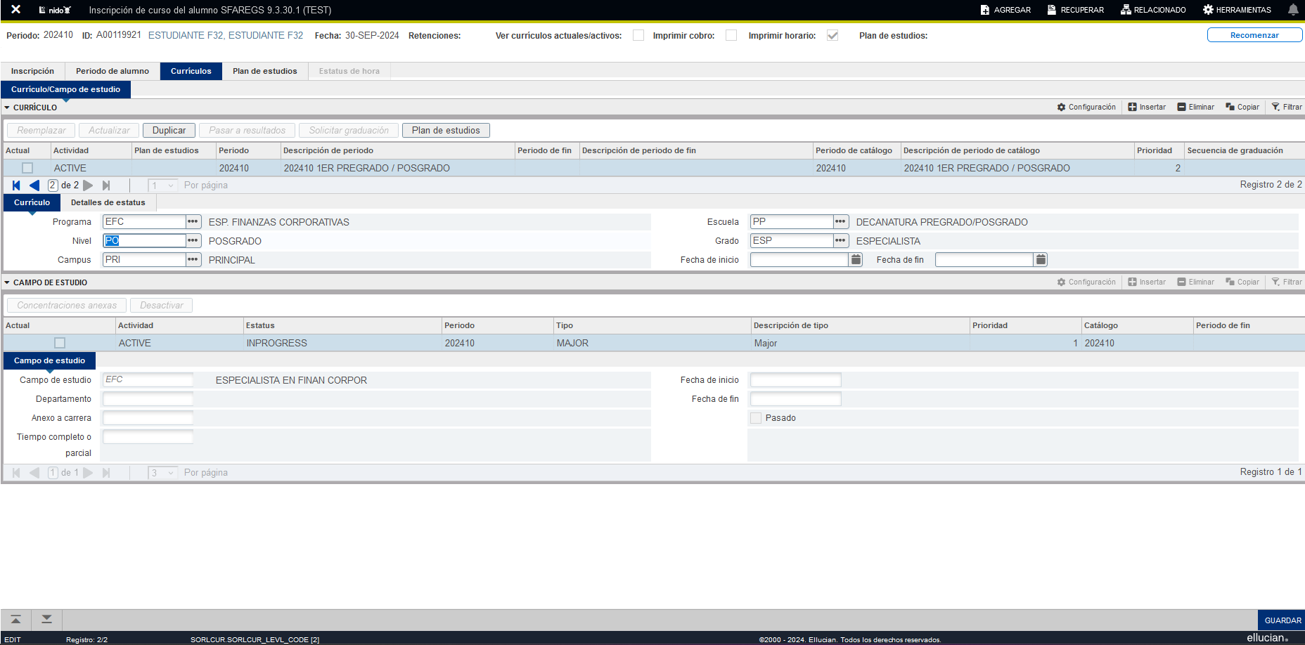
Dos carreras - inclusión del nuevo programa en un período con inscripción: SFAREGS
Actualizar estado del estudiante
El sistema ha llenado automáticamente los valores correspondientes a la regla curricular seleccionada, incluyendo el campo de estudio y ha asignado una nueva secuencia al Plan de estudios del nuevo Programa.
Haga clic en el botón Guardar.
9

Slide 72
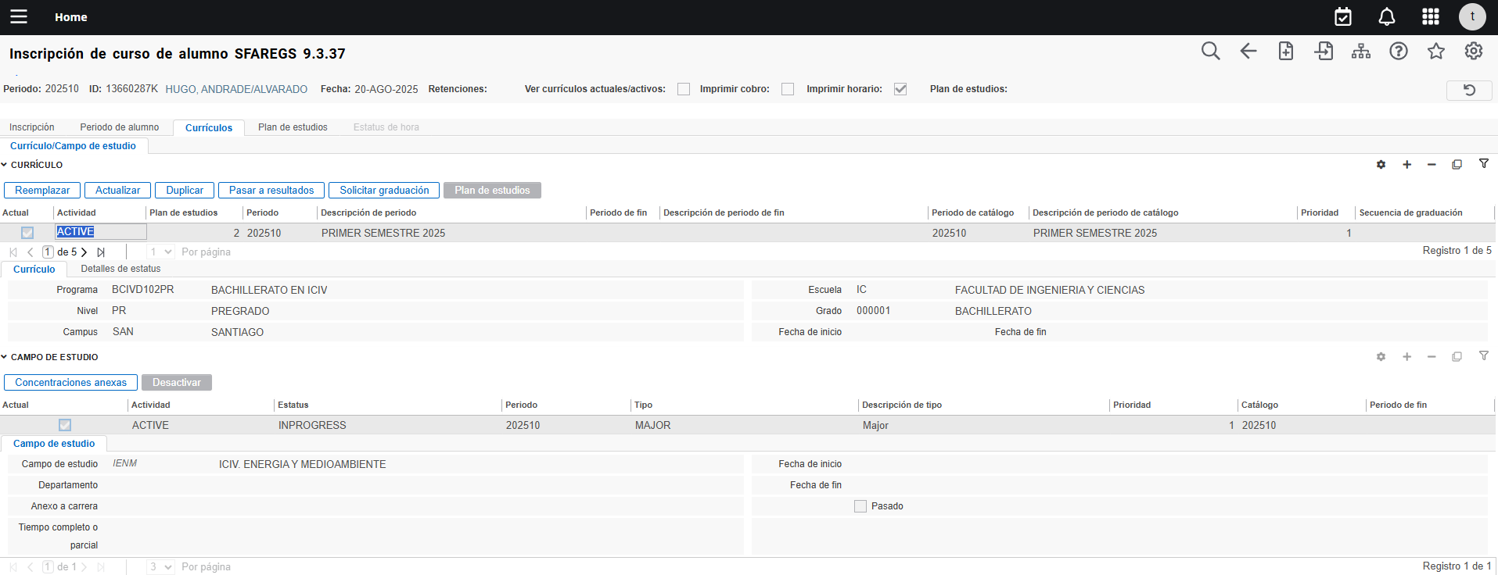

Dos carreras - inclusión del nuevo programa en un período con inscripción: SFAREGS
Actualizar estado del estudiante
Dado que el estudiante cursará los dos programas simultáneamente, ambos registros deben quedar activos tanto a nivel de los currículos…

Slide 73


Dos carreras - inclusión del nuevo programa en un período con inscripción: SFAREGS
Actualizar estado del estudiante
… como a nivel de los Planes de Estudios

Slide 74
Asignación de Concentración
Actualizar estado del estudiante
El estudiante elige la concentración y se realiza el cambio en su registro.

Slide 75

Asignación de Concentración en el mismo período
Actualizar estado del estudiante
2
1
3
ID: código identificador del alumno del alumno al que desea realizar la actualización.
Periodo en el cual se desea hacer la actualización. Si no se ingresa período, el sistema tomará por defecto el último período para el cual el estudiante tiene un registro en la página.
Hacer clic en el botón Ir.

Slide 76

Asignación de Concentración en el mismo período: SGASTDN
Actualizar estado del estudiante
4
5
Hacer clic sobre la pestaña Currículos
Hacer clic sobre el botón Actualizar
Pasar al siguiente bloque
6

Slide 77

Asignación de Concentración en el mismo período: SGASTDN
Actualizar estado del estudiante
7
8
Presionar la opción Insertar en el bloque de Campo de Estudio.
Seleccionar en el campo Tipo la opción CONCENTRATION.

Slide 78

Asignación de Concentración en el mismo período: SGASTDN
Actualizar estado del estudiante
10
9
Hacer clic sobre el botón “…” del Campo de estudio
Seleccionar la opción Concentraciones anexas

Slide 79

Asignación de Concentración en el mismo período: SGASTDN
Actualizar estado del estudiante
11
Seleccionar la concentración correspondiente al énfasis seleccionado por el estudiante y presionar el botón OK.

Slide 80

Asignación de Concentración en el mismo período: SGASTDN
Actualizar estado del estudiante
El sistema ha llenado automáticamente los valores correspondientes a la Concentración seleccionada e indica a qué carrera está asociada.
Haga clic en el botón Guardar.
12

Slide 81
RESUMEN
Actualizar estado del estudiante
  La universidad actualiza los estados de los estudiantes, con base en las reglas del negocio.
  La institución realiza el cambio a través de páginas administrativas.
  Se puede hacer el cambio en el mismo periodo o en otro.
  El cambio en el registro de alumno se realiza (cualquiera de los indicados):
      en SGASTDN si el estudiante no tiene registro de inscripción
      en SFAREGS si el estudiante tiene registro de inscripción en dicha página
  Los cambios de estado y tipo de alumno se hacen a nivel de la institución.
  Las actualizaciones de estatus de plan de estudios se realizan a nivel del programa.
  Se pueden realizar cambios de programa y registrar estos cambios en el sistema.
  Se pueden insertar programas si el estudiante cursa más de un programa simultáneamente.

Slide 82
MUCHAS GRACIAS
Consultor
Correo

